Slide 1
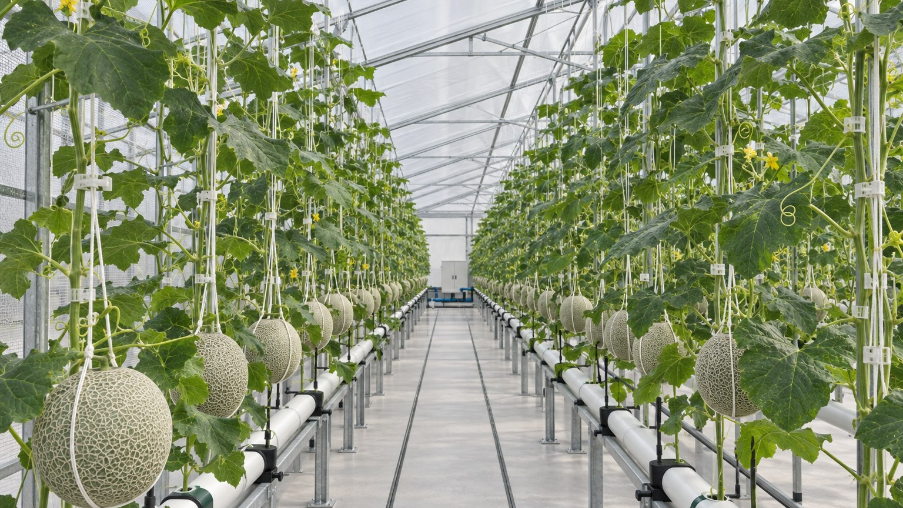
MELOOLOO / PELUANG & MODEL
PRESENTASI 01 / 66 · ASLI 01
VISUALISASI KONSEP · BUKAN FOTO FASILITAS TERPASANG
PELUANG & MODEL
Melooloo
Produsen melon premium berbasis urban farming dengan sistem smart greenhouse adaptif untuk segmen B2B2C di Jakarta.
01
02
Sidang
Kelompok 6
Business plan
Prasetiya Mulya
PT MELOOLOO SEGAR INDONESIA
SUMBER: PDF SIDANG AKHIR · HALAMAN 01
Notes:
Melooloo presentation 1/66 · source slide 1
Melooloo
Interactive web version: https://mthoriqzi383.github.io/melooloo-project-hub/Melooloo_Final_Presentation_Web_20Oct2026/index.html#slide=1
Native PowerPoint text and drawing objects; photos are separate replaceable images.

Slide 2

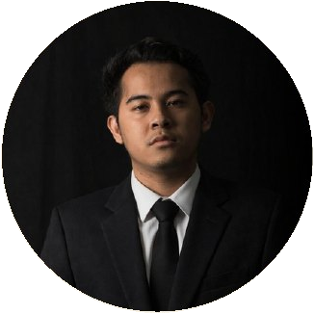

UNIVERSITAS
PRASETIYA MULYA
Our Shareholders
Carlos
Nindio
Emily
Mery
Thoriq
Notes:
Melooloo presentation 2/66 · source slide 2
Our Shareholders
Interactive web version: https://mthoriqzi383.github.io/melooloo-project-hub/Melooloo_Final_Presentation_Web_20Oct2026/index.html#slide=2
Native PowerPoint text and drawing objects; photos are separate replaceable images.

Slide 3
MELOOLOO / PELUANG & MODEL
PRESENTASI 03 / 66 · ASLI 03
Peluang di pasar premium
Estimasi permintaan premium DKI lebih besar daripada pasokan bermerek dari produsen lokal.
CELAH ESTIMASI
260–1.790
ton per tahun
0
550
1.100
1.650
2.200 TON
PERMINTAAN PREMIUM
1.460–2.190
PASOKAN BERMEREK
400–1.200
01 / 03
Permintaan premium
Estimasi kebutuhan di DKI: 1.460–2.190 ton per tahun.
↗
LIHAT DATA PADA HALAMAN ASLI
KLIK ELEMEN ATAU TEKAN →
PT MELOOLOO SEGAR INDONESIA
SUMBER: PDF SIDANG AKHIR · HALAMAN 03
Notes:
Melooloo presentation 3/66 · source slide 3
Peluang di pasar premium
Interactive web version: https://mthoriqzi383.github.io/melooloo-project-hub/Melooloo_Final_Presentation_Web_20Oct2026/index.html#slide=3
Native PowerPoint text and drawing objects; photos are separate replaceable images.

Slide 4
MELOOLOO / PELUANG & MODEL
PRESENTASI 04 / 66 · ASLI 04
Dua masalah. Satu model.
Kesenjangan lokasi dan kualitas bertemu dengan inefisiensi budidaya konvensional.
01 / KESENJANGAN PASAR
02 / TARGET HIDROPONIK
03 / MODEL B2B2C
1,46%
<10%
risiko gagal panen
B2B UTAMA · RITEL / HORECA
Produksi di wilayah konsumsi tinggi Jabodetabek.
Rp75.000
4–5
/kg
panen per tahun
B2C PENDUKUNG · LANGSUNG
80–85%
Rp99.000
hemat air
/kg
2×
produktivitas
30–40%
Porsi B2C tumbuh bertahap · konsep rooftop Jakarta: panen dan kirim di hari yang sama.
risiko gagal panen konvensional · hanya 1–2 panen/tahun
253
94,5%
45,8%
78,7%
responden survei primer
rasa manis faktor utama
bersedia ≥Rp100.000/buah
tertarik memberi melon sebagai hadiah
Mei–Agustus 2026
Perbandingan budidaya mengikuti asumsi materi awal. Harga strategi per kg; kesediaan bayar survei per buah.
PT MELOOLOO SEGAR INDONESIA
SUMBER: PDF SIDANG AKHIR · HALAMAN 04
Notes:
Melooloo presentation 4/66 · source slide 4
Dua masalah. Satu model.
Interactive web version: https://mthoriqzi383.github.io/melooloo-project-hub/Melooloo_Final_Presentation_Web_20Oct2026/index.html#slide=4
Native PowerPoint text and drawing objects; photos are separate replaceable images.

Slide 5
MELOOLOO / PELUANG & MODEL
PRESENTASI 05 / 66 · ASLI 05
Struktur industri membuka ruang
Lima kekuatan persaingan memperlihatkan daya tawar pembeli tinggi; empat kekuatan lainnya dinilai sedang.
Sedang
02 / Pembeli
Tinggi
01 / Pendatang baru
Alternatif lokal & impor
CAPEX + teknis · skor 2,825
PORTER
5
03 / Pemasok
Sedang
Diversifikasi pemasok
04 / Substitusi
Sedang
FORCES
Impor & buah premium lokal
05 / Rivalitas
Sedang
Persaingan melon premium
01 / 05
Pendatang baru
Sedang · skor 2,825 pada slide sumber. Hambatan: investasi, teknis, standar ritel, dan benih.
KLIK ELEMEN ATAU TEKAN →
PT MELOOLOO SEGAR INDONESIA
SUMBER: PDF SIDANG AKHIR · HALAMAN 05
Notes:
Melooloo presentation 5/66 · source slide 5
Struktur industri membuka ruang
Interactive web version: https://mthoriqzi383.github.io/melooloo-project-hub/Melooloo_Final_Presentation_Web_20Oct2026/index.html#slide=5
Native PowerPoint text and drawing objects; photos are separate replaceable images.

Slide 6
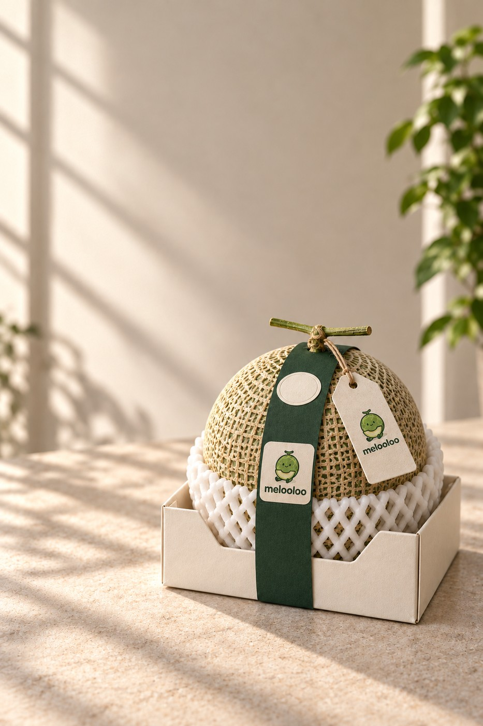
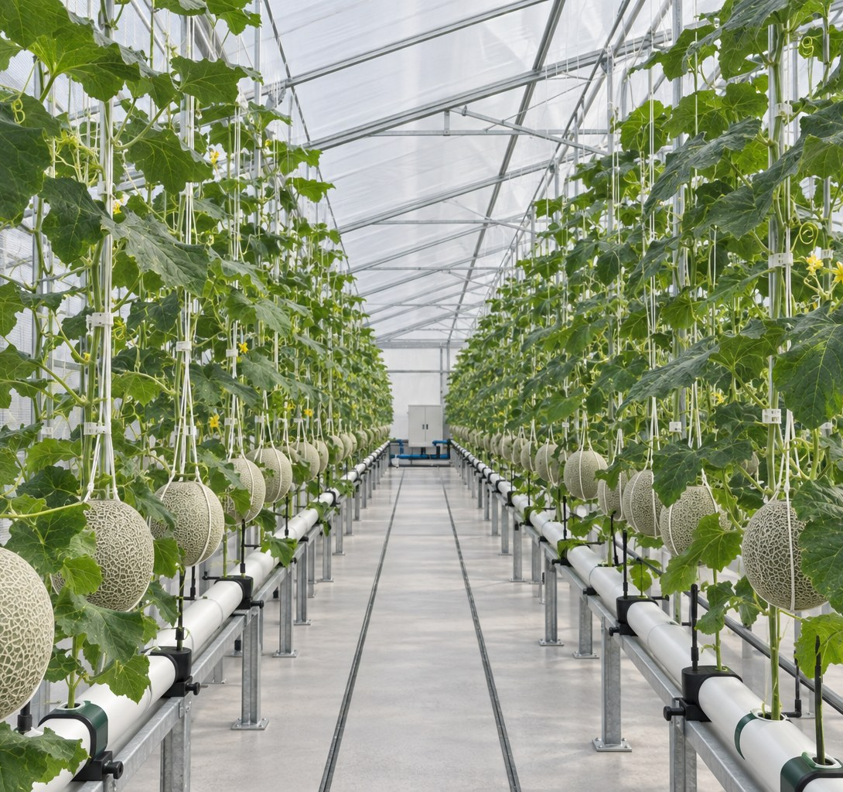
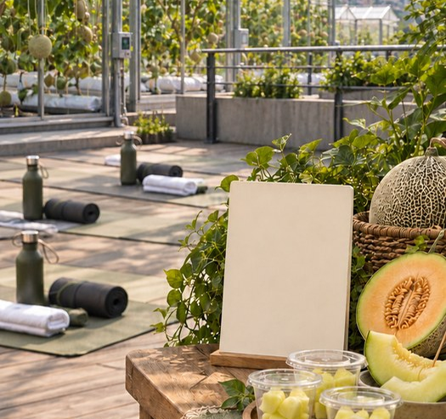
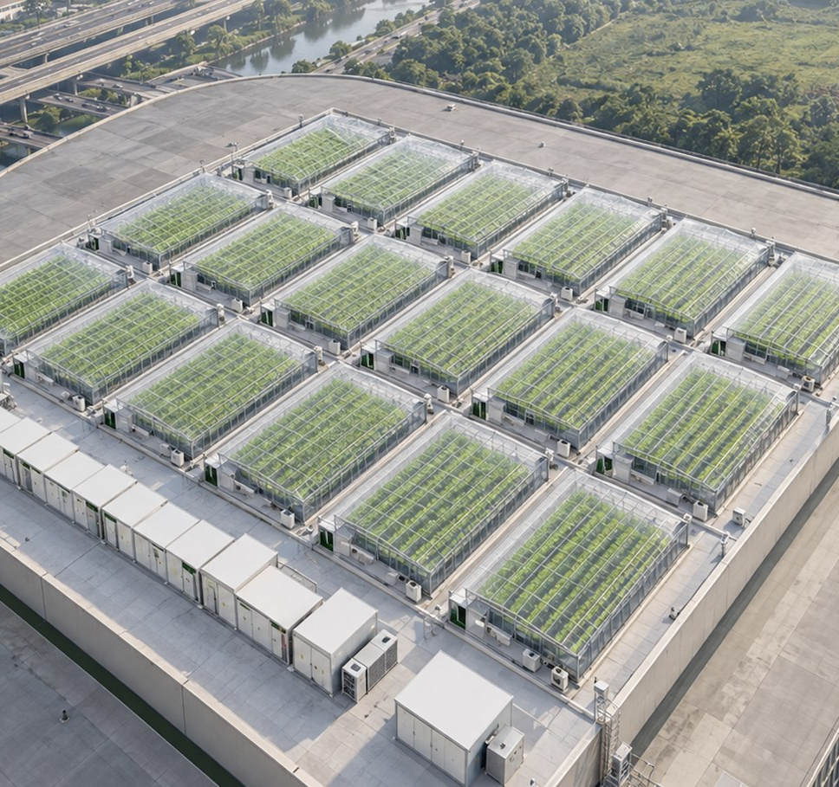
MELOOLOO / PELUANG & MODEL
PRESENTASI 06 / 66 · ASLI 06
Visi dan standar produk
PT Melooloo Segar Indonesia menggabungkan greenhouse IoT, hidroponik presisi, dan analitik untuk kualitas premium.
VISI · RINGKASAN
18 → 39
Standar baru kualitas dan efisiensi melon premium Indonesia, dengan daya saing global.
karyawan · Y0 ke Y5
≥15°
≥1,5–2,0 kg
4–5
Brix · target rasa
ukuran buah
panen per tahun
1–2 TAHUN
3–5 TAHUN
>5 TAHUN
100 ton
+34 GH
≥2 kota
VISUALISASI KONSEP · BUKAN FOTO FASILITAS TERPASANG
per tahun · GH IoT ±7.000 m² · target gagal panen <6%
operational excellence · pertumbuhan B2C
target: sekitar 300 ton/tahun
M
Modern Precision Farming
E
Excellence in Premium Quality
L
Long-Term Partnership
O
Original Local Mastery
O
Operational Efficiency & Scalability
Profil sumber: PT Melooloo Segar Indonesia · IoT, hidroponik presisi dan AI analitik sebagai rancangan teknologi · netting rapi, tekstur renyah.
PT MELOOLOO SEGAR INDONESIA
SUMBER: PDF SIDANG AKHIR · HALAMAN 06
Notes:
Melooloo presentation 6/66 · source slide 6
Visi dan standar produk
Interactive web version: https://mthoriqzi383.github.io/melooloo-project-hub/Melooloo_Final_Presentation_Web_20Oct2026/index.html#slide=6
Native PowerPoint text and drawing objects; photos are separate replaceable images.

Slide 7
BUSINESS MODEL CANVAS
01 / 09
Customer Segments
B2B supermarket premium · B2C konsumen urban.
TEKAN → ATAU KLIK BLOK
Key Partners
Key Activities
Value Propositions
Customer Relationships
Customer Segments
• Supplier benih premium
• Automasi IoT
• Melon premium
• Account management
• B2B: supermarket premium
• Supplier kebutuhan perkebunan
• QC & packaging
• Rasa manis konsisten
• Storytelling brand
• B2C: konsumen urban menengah atas
• Distribusi & logistik
• Mitra greenhouse & IoT
• Branding & pemasaran
• Visual buah yang estetis
• Social media engagement
• Health conscious customers
• Retailer premium
• R&D dan inovasi
• Kemasan konsisten
• Community building
• Gen Z & Millennial lifestyle & foodie
• Institusi riset pertanian
• Urban smart farming
Key Resources
• Kemampuan supply konsisten
Channels
• Greenhouse
• Distribusi B2B supermarket
• Sensor IoT
• Event & HoReCa
• Benih melon premium
• Marketplace
• Tim agronomis & teknisi
• Online delivery & e-commerce
Cost Structure
Revenue Streams
• Konstruksi & operasi greenhouse
• Pemasaran & branding
• Kontrak penjualan B2B
• Penjualan langsung B2C
• Benih & nutrisi
• R&D
• Tenaga kerja & teknisi
• Utilitas dasar
Notes:
Melooloo presentation 7/66 · source slide 7
Business Model Canvas
Interactive web version: https://mthoriqzi383.github.io/melooloo-project-hub/Melooloo_Final_Presentation_Web_20Oct2026/index.html#slide=7
Native PowerPoint text and drawing objects; photos are separate replaceable images.

Slide 8
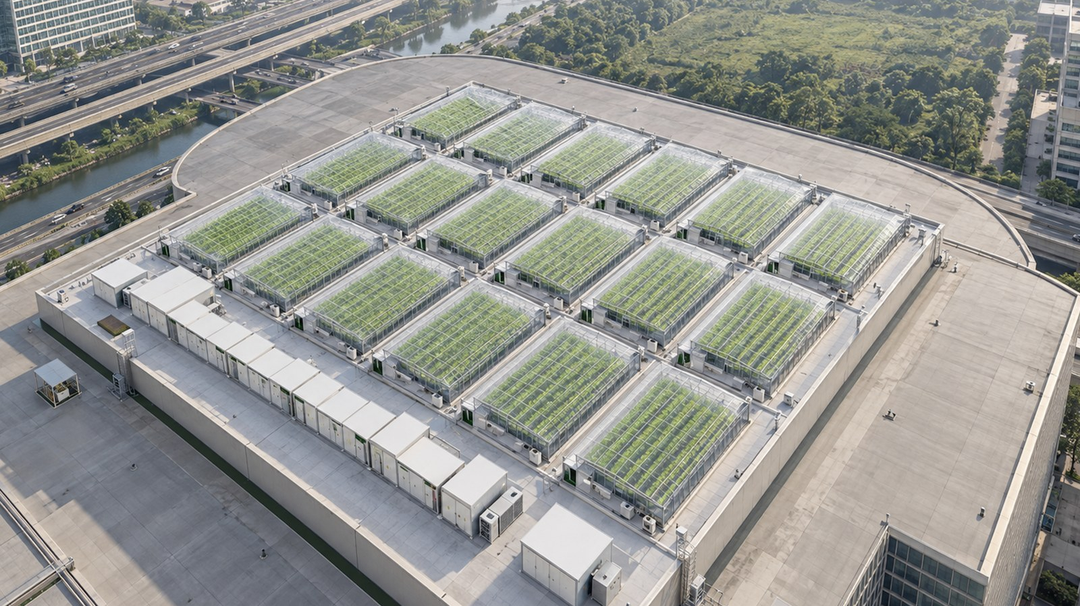
MELOOLOO / OPERASI & TEKNOLOGI
PRESENTASI 08 / 66 · ASLI 20
VISUALISASI KONSEP · BUKAN FOTO FASILITAS TERPASANG
OPERASI & TEKNOLOGI
Operasi: mutu yang berulang
Satu modul yang terukur, lalu direplikasi dari Jakarta ke tiga kota dalam skenario operasi terbaru.
01
02
03
04
420
5
35 → 237
50,3 → 816,6 t
tanaman per GH
siklus mulai Y2
GH Y0–Y10
panen Y0–Y10
PT MELOOLOO SEGAR INDONESIA
SUMBER: PDF ASLI + CATATAN · HALAMAN 20
Notes:
Melooloo presentation 8/66 · source slide 20
Operasi: mutu yang berulang
Interactive web version: https://mthoriqzi383.github.io/melooloo-project-hub/Melooloo_Final_Presentation_Web_20Oct2026/index.html#slide=20
Native PowerPoint text and drawing objects; photos are separate replaceable images.

Slide 9
MELOOLOO / OPERASI & TEKNOLOGI
PRESENTASI 09 / 66 · ASLI 21
Lokasi dan rantai pasok
Dua lokasi awal, pemasok berlapis, dan target kirim B2B kurang dari 12 jam setelah panen.
LOKASI A · USULAN
LOKASI B · USULAN
Rooftop Jakarta
Rooftop Jakarta
modul greenhouse · bagian dari 35 unit awal
lokasi kedua menjaga kontinuitas panen
→
→
PANEN PAGI
SORTIR & DINGINKAN
MITRA B2B
<12 JAM
01 / TIER PEMASOK
02 / TIER PEMASOK
03 / TIER PEMASOK
BENIH
NUTRISI & IoT
PENGIRIMAN
Fujisawa RZ F1 · kontrak + stok 2 siklus
AB Mix / sensor · sedikitnya 2 vendor
Cold chain + armada cadangan
Skema modul ilustratif, bukan pembagian 35 unit. Titik rooftop dan SLA perlu verifikasi lapangan.
PT MELOOLOO SEGAR INDONESIA
SUMBER: PDF ASLI + CATATAN · HALAMAN 21
Notes:
Melooloo presentation 9/66 · source slide 21
Lokasi dan rantai pasok
Interactive web version: https://mthoriqzi383.github.io/melooloo-project-hub/Melooloo_Final_Presentation_Web_20Oct2026/index.html#slide=21
Native PowerPoint text and drawing objects; photos are separate replaceable images.

Slide 10
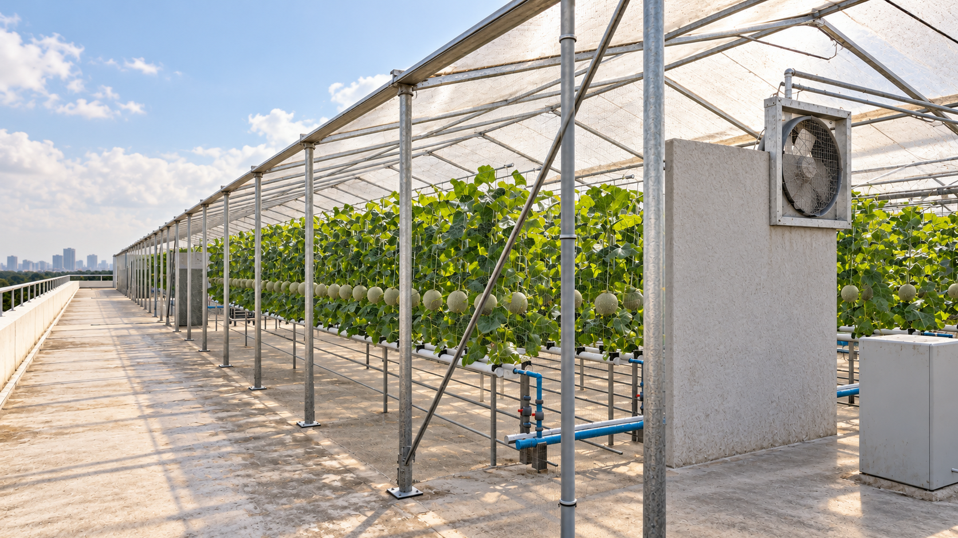
MELOOLOO / OPERASI & TEKNOLOGI
PRESENTASI 10 / 66 · ASLI 22
VISUALISASI KONSEP · BUKAN FOTO FASILITAS TERPASANG · PENEMPATAN ATAP BELUM DIVERIFIKASI
OPERASI & TEKNOLOGI
Rooftop sebagai lokasi konsep
Halaman sumber menampilkan lokasi potensial dan visual rencana fasilitas.
01
02
Jakarta
Rooftop
fokus lokasi awal
penempatan perlu verifikasi lapangan
PT MELOOLOO SEGAR INDONESIA
SUMBER: PDF SIDANG AKHIR · HALAMAN 22
Notes:
Melooloo presentation 10/66 · source slide 22
Rooftop sebagai lokasi konsep
Interactive web version: https://mthoriqzi383.github.io/melooloo-project-hub/Melooloo_Final_Presentation_Web_20Oct2026/index.html#slide=22
Native PowerPoint text and drawing objects; photos are separate replaceable images.

Slide 11
MELOOLOO / OPERASI & TEKNOLOGI
PRESENTASI 11 / 66 · ASLI 23
Kinerja dan biaya operasi
Belanja awal dan biaya operasi mengikuti model keuangan Mery yang lebih baru.
MEMBANGUN · CAPEX TAHUN 0
MENJALANKAN · OPEX Y0
Rp3.137
juta
gaji, sewa, logistik, overhead, pemasaran
Rp7.503
OPERASI Y1 · KAPASITAS PENUH AWAL
juta
Rp3.808
Rp5.066 juta untuk 35 greenhouse · 67,5% dari CAPEX Y0.
juta
Termasuk Rp479 juta modal kerja praoperasi pada tabel Mery.
OPEX · 35 unit · 4 siklus panen
Angka mengikuti PowerPoint Keuangan Mery halaman 5; diagram biaya pada Canva menggunakan model lama.
PT MELOOLOO SEGAR INDONESIA
SUMBER: PDF ASLI + CATATAN · HALAMAN 23
Notes:
Melooloo presentation 11/66 · source slide 23
Kinerja dan biaya operasi
Interactive web version: https://mthoriqzi383.github.io/melooloo-project-hub/Melooloo_Final_Presentation_Web_20Oct2026/index.html#slide=23
Native PowerPoint text and drawing objects; photos are separate replaceable images.

Slide 12
MELOOLOO / OPERASI & TEKNOLOGI
PRESENTASI 12 / 66 · ASLI 24
Lima prioritas operasi
Kualitas, keandalan, kecepatan, fleksibilitas, dan biaya menjadi ukuran desain operasi.
OBJECTIVE
PRIORITAS
KEPUTUSAN OPERASI
01
Kualitas
SANGAT TINGGI
Satu tanaman, satu buah; benih unggul dan kendali Brix.
02
Keandalan
TINGGI
Iklim terpantau, listrik cadangan, jadwal panen terjaga.
03
Kecepatan
TINGGI
Kebun dekat pasar, panen pagi, target kirim B2B <12 jam.
04
Fleksibilitas
SEDANG
Greenhouse modular; kapasitas dan kanal dapat ditambah bertahap.
05
Biaya
SEDANG
Efisiensi air dan susut produk membantu menyerap investasi awal.
Lima dimensi dari matriks strategi operasi; target mutu dan ketepatan perlu diuji saat fasilitas berjalan.
PT MELOOLOO SEGAR INDONESIA
SUMBER: PDF SIDANG AKHIR · HALAMAN 24
Notes:
Melooloo presentation 12/66 · source slide 24
Lima prioritas operasi
Interactive web version: https://mthoriqzi383.github.io/melooloo-project-hub/Melooloo_Final_Presentation_Web_20Oct2026/index.html#slide=24
Native PowerPoint text and drawing objects; photos are separate replaceable images.

Slide 13
MELOOLOO / OPERASI & TEKNOLOGI
PRESENTASI 13 / 66 · ASLI 25
Tiga divisi operasional
Agronomi, teknologi dan IoT, serta logistik mengendalikan mutu dengan data dan SOP yang sama.
DATA & SOP TERPUSAT
↓
SATU STANDAR MUTU
01 / FUNGSI
02 / FUNGSI
03 / FUNGSI
AGRONOMI
TEKNOLOGI & IoT
LOGISTIK
Standar budidaya · one plant one fruit · Brix dan grading
Kalibrasi sensor · alarm · irigasi · rekam data
Jadwal panen · cold chain · serah terima ritel
Head of Agronomy & Quality
Smart Greenhouse & IoT Lead
Distribusi & fulfillment
Struktur fungsi tetap relevan; kebutuhan headcount pada Canva mengikuti skenario kapasitas lama dan perlu dihitung ulang untuk 237 GH.
PT MELOOLOO SEGAR INDONESIA
SUMBER: PDF ASLI + CATATAN · HALAMAN 25
Notes:
Melooloo presentation 13/66 · source slide 25
Tiga divisi operasional
Interactive web version: https://mthoriqzi383.github.io/melooloo-project-hub/Melooloo_Final_Presentation_Web_20Oct2026/index.html#slide=25
Native PowerPoint text and drawing objects; photos are separate replaceable images.

Slide 14
MELOOLOO / OPERASI & TEKNOLOGI
PRESENTASI 14 / 66 · ASLI 26
Risiko rantai pasok
Sumber deck mengurutkan risiko, dampak, probabilitas, dan respons mitigasinya.
RISIKO
DAMPAK
PELUANG
PERTAHANAN
01
Benih Fujisawa
Tinggi
Rendah
Kontrak tahunan; varietas alternatif; stok ≥2 siklus
02
Nutrisi AB Mix
Sedang
Sedang
≥2 vendor; kontrak harga; kaji formula sendiri
03
Cold chain
Tinggi
Sedang
2 mitra logistik; armada internal sebagai cadangan
04
Sensor / IoT
Sedang
Sedang
Suku cadang kritis; servis preventif; operator terlatih
05
Konstruksi GH
Tinggi
Rendah
2–3 kontraktor; buffer proyek 20%; supervisi internal
Matriks sumber mengutamakan mitigasi pada risiko dengan dampak dan probabilitas minimal sedang.
PT MELOOLOO SEGAR INDONESIA
SUMBER: PDF SIDANG AKHIR · HALAMAN 26
Notes:
Melooloo presentation 14/66 · source slide 26
Risiko rantai pasok
Interactive web version: https://mthoriqzi383.github.io/melooloo-project-hub/Melooloo_Final_Presentation_Web_20Oct2026/index.html#slide=26
Native PowerPoint text and drawing objects; photos are separate replaceable images.

Slide 15
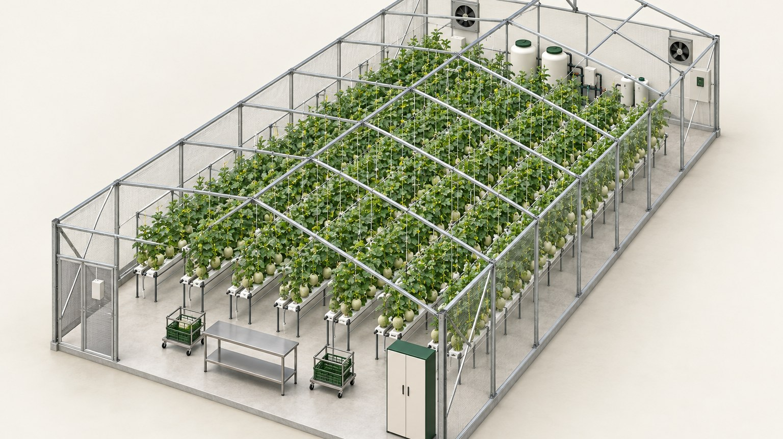
MELOOLOO / OPERASI & TEKNOLOGI
PRESENTASI 15 / 66 · ASLI 27
VISUALISASI KONSEP · BUKAN FOTO FASILITAS TERPASANG
OPERASI & TEKNOLOGI
Strategi operasi
Satu unit standar, pemantauan empat parameter, dan proses panen yang bisa diulang.
01
02
03
04
420
5
35 → 237
50 → 817 t
tanaman per greenhouse
panen per tahun mulai Y2
unit Y0–Y10
panen Y0–Y10
PT MELOOLOO SEGAR INDONESIA
SUMBER: PDF SIDANG AKHIR · HALAMAN 27
Notes:
Melooloo presentation 15/66 · source slide 27
Strategi operasi
Interactive web version: https://mthoriqzi383.github.io/melooloo-project-hub/Melooloo_Final_Presentation_Web_20Oct2026/index.html#slide=27
Native PowerPoint text and drawing objects; photos are separate replaceable images.

Slide 16
MELOOLOO / OPERASI & TEKNOLOGI
PRESENTASI 16 / 66 · ASLI 28
Enam pertanyaan operasional
Dari bentuk satu rumah kaca sampai bagaimana menjaga panen, tim, siklus, dan benih.
01 / PERTANYAAN
02 / PERTANYAAN
03 / PERTANYAAN
200 m²
50 → 817 t
4 parameter
Satu modul
Skala
Mutu
Geometri dan alat di dalam GH
Panen dari Y0 sampai Y10
Iklim, pH, dan nutrisi
04 / PERTANYAAN
05 / PERTANYAAN
06 / PERTANYAAN
8 tahap
73 hari
Rp4.250 jt
Ritme kerja
Siklus
Benih
Dari semai sampai sanitasi
Mengapa lima panen mungkin
Program R&D bertahap; belum di model dasar
Enam pertanyaan yang dijawab pada rangkaian operasi berikutnya.
PT MELOOLOO SEGAR INDONESIA
SUMBER: PDF SIDANG AKHIR · HALAMAN 28
Notes:
Melooloo presentation 16/66 · source slide 28
Enam pertanyaan operasional
Interactive web version: https://mthoriqzi383.github.io/melooloo-project-hub/Melooloo_Final_Presentation_Web_20Oct2026/index.html#slide=28
Native PowerPoint text and drawing objects; photos are separate replaceable images.

Slide 17
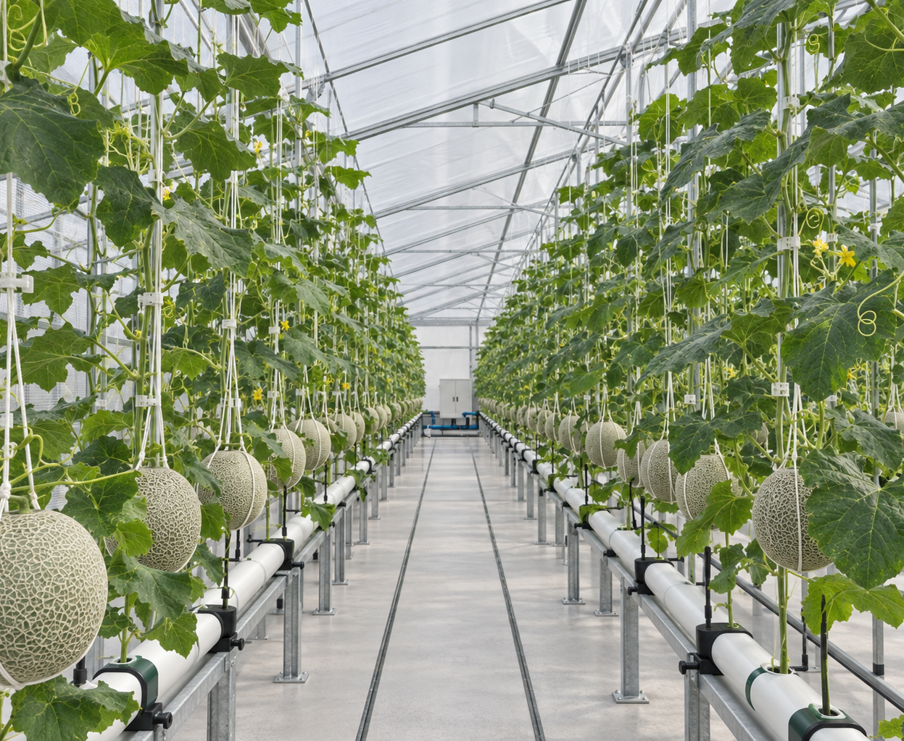
MELOOLOO / OPERASI & TEKNOLOGI
PRESENTASI 17 / 66 · ASLI 29
Di dalam satu greenhouse
Unit 10 × 20 meter menempatkan 420 tanaman dalam 14 baris pipa DFT.
10 m × 20 m
200 m²
140 m²
luas modul
area ditanami
14 × 30
420
baris × tanaman
titik tanam
GEOMETRI YANG MENENTUKAN
VISUALISASI KONSEP · BUKAN FASILITAS TERPASANG
DFT 3 inci · pipa 0,8 m dari lantai · jalur kerja 80 cm · jarak tanam 40–50 cm · trellis 2,5 m · atap 4,5 m.
Satu tanaman satu buah · Fujisawa RZ F1 · hasil model 3.591 kg per unit per tahun pada 5 siklus.
PT MELOOLOO SEGAR INDONESIA
SUMBER: PDF SIDANG AKHIR · HALAMAN 29
Notes:
Melooloo presentation 17/66 · source slide 29
Di dalam satu greenhouse
Interactive web version: https://mthoriqzi383.github.io/melooloo-project-hub/Melooloo_Final_Presentation_Web_20Oct2026/index.html#slide=29
Native PowerPoint text and drawing objects; photos are separate replaceable images.

Slide 18
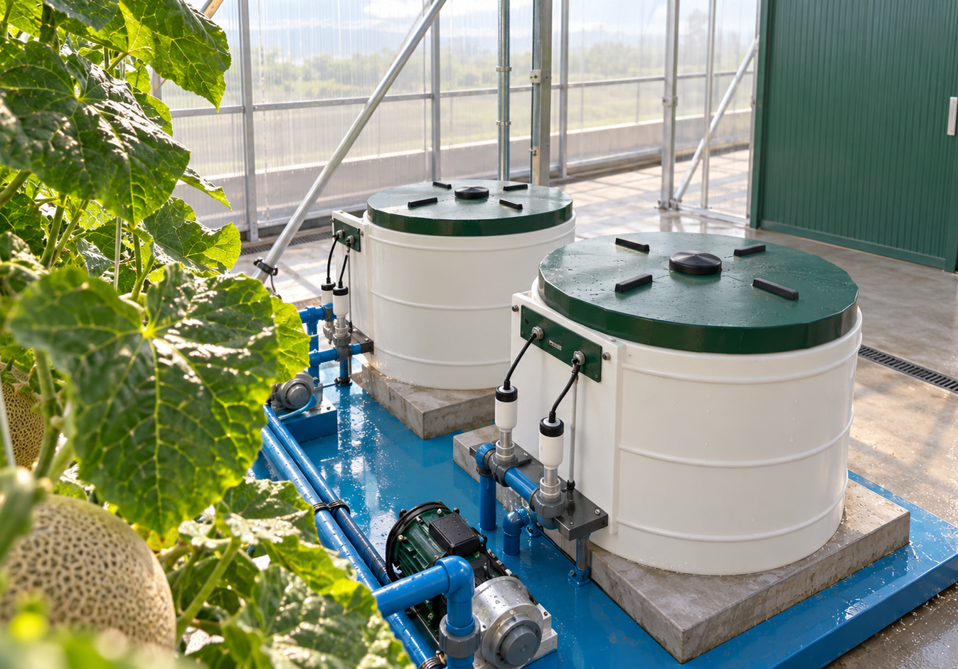
MELOOLOO / OPERASI & TEKNOLOGI
PRESENTASI 18 / 66 · ASLI 30
Teknologi produksi
DFT, trellis vertikal, sensor real-time, dan cadangan listrik membentuk satu sistem.
01 / BUDIDAYA
DFT + trellis
Larutan berputar; buah ditopang vertikal.
01
TANGKI NUTRISI
02 / HASIL
1 tanaman → 1 buah
420 tanaman × 1,8 kg × 95% = 718,2 kg/siklus.
02
PROBE pH / EC
03 / PEMANTAUAN
4 parameter
Suhu · kelembapan · pH · EC/TDS.
03
POMPA & PIPA
04 / KONTINUITAS
1.200 W
Genset cadangan untuk sirkulasi nutrisi.
VISUALISASI KONSEP · BUKAN FASILITAS TERPASANG
Rancangan modular 200 m²; 5 siklus menghasilkan 3.591 kg per unit per tahun menurut asumsi sumber.
PT MELOOLOO SEGAR INDONESIA
SUMBER: PDF SIDANG AKHIR · HALAMAN 30
Notes:
Melooloo presentation 18/66 · source slide 30
Teknologi produksi
Interactive web version: https://mthoriqzi383.github.io/melooloo-project-hub/Melooloo_Final_Presentation_Web_20Oct2026/index.html#slide=30
Native PowerPoint text and drawing objects; photos are separate replaceable images.

Slide 19
MELOOLOO / OPERASI & TEKNOLOGI
PRESENTASI 19 / 66 · ASLI 31
Sensor → keputusan → aktuator
Suhu dan kelembapan diotomatisasi; pH dan nutrisi diperiksa dan dikoreksi operator dua kali sehari.
PARAMETER
TARGET
ALAT
MODE
HARGA SUMBER
Suhu
25–30°C siang · 18–22°C malam
Blower + exhaust
OTOMATIS
Rp1,75 jt/unit
Kelembapan
60–70% tumbuh · 50–60% buah
Dehumidifier
OTOMATIS
Rp13 jt/unit
pH
5,8–6,5
Sensor rendam + pH up/down
MANUAL 2×/HARI
Rp350 rb/unit
EC / TDS
900–1.750 ppm
Sensor rendam + AB Mix / RO
MANUAL 2×/HARI
Rp350 rb/unit
3 titik / GH
1.200 W
01 / 04
Suhu
Blower dan exhaust bekerja otomatis dalam target 25–30°C siang dan 18–22°C malam.
sensor IoT + ESP32 · alarm ke operator · Rp15 jt/GH menurut sumber
genset cadangan · pompa nutrisi tetap berjalan
KLIK TAHAP ATAU TEKAN →
Dua kontrol otomatis, dua koreksi nutrisi oleh operator. Harga alat adalah estimasi pada slide sumber.
PT MELOOLOO SEGAR INDONESIA
SUMBER: PDF SIDANG AKHIR · HALAMAN 31
Notes:
Melooloo presentation 19/66 · source slide 31
Sensor → keputusan → aktuator
Interactive web version: https://mthoriqzi383.github.io/melooloo-project-hub/Melooloo_Final_Presentation_Web_20Oct2026/index.html#slide=31
Native PowerPoint text and drawing objects; photos are separate replaceable images.

Slide 20
MELOOLOO / OPERASI & TEKNOLOGI
PRESENTASI 20 / 66 · ASLI 32
Mengapa memilih DFT
Akar tetap terendam dan larutan kembali ke bak; sistem perlu listrik cadangan dan pemisahan stok A+B.
01
→
02
→
03
↻
04
BAK A+B
POMPA
PIPA DFT
KEMBALI
stok pekat terpisah
cadangan daya 1.200 W
akar terendam 24 jam
larutan balik ke bak
KELEMAHAN YANG DIJAGA
45–60 L
80–85%
Satu jalur berbagi larutan. Bibit lemah disaring di nursery (5–10%); pompa dan listrik harus punya cadangan.
air per kg melon
hemat air · klaim sumber
Penghematan air dan risiko gagal panen adalah sasaran pada materi sumber, bukan hasil fasilitas yang sudah berjalan.
PT MELOOLOO SEGAR INDONESIA
SUMBER: PDF SIDANG AKHIR · HALAMAN 32
Notes:
Melooloo presentation 20/66 · source slide 32
Mengapa memilih DFT
Interactive web version: https://mthoriqzi383.github.io/melooloo-project-hub/Melooloo_Final_Presentation_Web_20Oct2026/index.html#slide=32
Native PowerPoint text and drawing objects; photos are separate replaceable images.

Slide 21
MELOOLOO / OPERASI & TEKNOLOGI
PRESENTASI 21 / 66 · ASLI 33
Produksi tahun demi tahun
Roadmap sumber memulai 35 unit dan memperluas ke beberapa kota hingga Tahun 10.
50,3 → 816,6
ton/tahun
35 → 237 GREENHOUSE · Y0–Y10
816,6
421,6
162,3
50,3
Y0
Y1
Y2
Y3
Y4
Y5
Y6
Y7
Y8
Y9
Y10
35
35
52
69
86
103
127
143
172
213
237
Y0
Y2
Y6
Y10
01 / 04
Y0 · masa coba
35 greenhouse di dua lokasi menjalankan dua siklus; panen 50,3 ton.
50,3 t
162,3 t
421,6 t
816,6 t
KLIK TAHAP ATAU TEKAN →
Produksi memuat faktor yield 95%; greenhouse baru dihitung hanya 3 siklus pada tahun pertamanya.
PT MELOOLOO SEGAR INDONESIA
SUMBER: PDF SIDANG AKHIR · HALAMAN 33
Notes:
Melooloo presentation 21/66 · source slide 33
Produksi tahun demi tahun
Interactive web version: https://mthoriqzi383.github.io/melooloo-project-hub/Melooloo_Final_Presentation_Web_20Oct2026/index.html#slide=33
Native PowerPoint text and drawing objects; photos are separate replaceable images.

Slide 22
MELOOLOO / OPERASI & TEKNOLOGI
PRESENTASI 22 / 66 · ASLI 34
Pertumbuhan dari unit yang sama
Skala dicapai dengan menggandakan rumah kaca modular sambil menahan kenaikan biaya tetap.
16,2×
6,8×
0,71
pertumbuhan tonase · 50,3 ke 816,6
pertumbuhan modul · 35 ke 237
rasio pertumbuhan biaya tetap terhadap volume
MESIN SKALA
Y2–Y5
→
JAKARTA
→
EKSPANSI
+17 GH / TAHUN
17–18 / ATAP
20–41 / LAHAN
Model sumber menggandakan modul standar; rasio 0,71 adalah proyeksi, bukan penghematan yang sudah terukur.
PT MELOOLOO SEGAR INDONESIA
SUMBER: PDF SIDANG AKHIR · HALAMAN 34
Notes:
Melooloo presentation 22/66 · source slide 34
Pertumbuhan dari unit yang sama
Interactive web version: https://mthoriqzi383.github.io/melooloo-project-hub/Melooloo_Final_Presentation_Web_20Oct2026/index.html#slide=34
Native PowerPoint text and drawing objects; photos are separate replaceable images.

Slide 23
MELOOLOO / OPERASI & TEKNOLOGI
PRESENTASI 23 / 66 · ASLI 35
Banyak. Seragam. Aman.
Jumlah datang dari replikasi unit; konsistensi dari parameter; keamanan dari inspeksi petani.
01 / BANYAK
02 / SERAGAM
03 / AMAN
237 unit
4 parameter
Setiap hari
11 lokasi · 3 kota
suhu · lembap · pH · nutrisi
petani memeriksa tanaman
816,6 t panen Y10
<10% beda hasil antarlokasi
10 titik acak / unit
5 siklus/unit/tahun
>15° target Brix
2 perangkap / unit
jeda tanam 4 hari
90% target Grade A
3 tingkat protokol wabah
Jumlah dari modul · keseragaman dari parameter · keamanan dari inspeksi manusia dan protokol.
PT MELOOLOO SEGAR INDONESIA
SUMBER: PDF SIDANG AKHIR · HALAMAN 35
Notes:
Melooloo presentation 23/66 · source slide 35
Banyak. Seragam. Aman.
Interactive web version: https://mthoriqzi383.github.io/melooloo-project-hub/Melooloo_Final_Presentation_Web_20Oct2026/index.html#slide=35
Native PowerPoint text and drawing objects; photos are separate replaceable images.

Slide 24
MELOOLOO / OPERASI & TEKNOLOGI
PRESENTASI 24 / 66 · ASLI 36
Kemanisan dibangun per fase
Kepekatan larutan dan kelembapan diatur dari fase vegetatif hingga pematangan.
01 / DAUN & AKAR
02 / BUNGA & PENTIL
03 / BUAH MEMBESAR
04 / PEMATANGAN
900–1.100
1.100–1.300
1.300–1.500
1.500–1.750
ppm nutrisi
ppm nutrisi
ppm nutrisi
ppm nutrisi
60–70%
kelembapan
60–70%
kelembapan
50–60%
kelembapan
50–60%
kelembapan
Batang kuat, daun cukup
Serbuki; pilih satu buah
Bobot menuju 1,8 kg
Gula naik 10–14 hari akhir
>15° BRIX
DFT menjaga akar terendam. Pematangan mengatur konsentrasi nutrisi bertahap; klaim kemanisan perlu divalidasi dengan uji Brix per batch.
target mutu pada model sumber
Target parameter sama untuk setiap lokasi; sasaran beda hasil antarlokasi di bawah 10%.
PT MELOOLOO SEGAR INDONESIA
SUMBER: PDF SIDANG AKHIR · HALAMAN 36
Notes:
Melooloo presentation 24/66 · source slide 36
Kemanisan dibangun per fase
Interactive web version: https://mthoriqzi383.github.io/melooloo-project-hub/Melooloo_Final_Presentation_Web_20Oct2026/index.html#slide=36
Native PowerPoint text and drawing objects; photos are separate replaceable images.

Slide 25
MELOOLOO / OPERASI & TEKNOLOGI
PRESENTASI 25 / 66 · ASLI 37
Kapan petani bertindak
Pemeriksaan harian, perangkap kuning, dan protokol wabah melengkapi sensor.
THRIPS / PER PERANGKAP / MINGGU
JIKA WABAH MENYEBAR
<5
PANTAU
catat jumlah per perangkap per minggu
1–3 tanaman
CABUT & TANDAI
awasi radius 2 m selama seminggu
5–15
WASPADA
agens hayati setelah inspeksi
4–15 tanaman
HENTIKAN JALUR
uji akar/larutan; tunda panen unit
>15
TINDAK
tindakan berizin sesuai protokol
>15 / 2 unit
KARANTINA
lokasi ≤2 jam; survei ≤24 jam
Inspeksi 10 titik acak dan 2 perangkap per unit, setiap hari.
Skenario sumber: satu lokasi 17 unit × satu siklus ≈12,2 ton atau sekitar Rp0,9 miliar hasil yang terpapar.
PT MELOOLOO SEGAR INDONESIA
SUMBER: PDF SIDANG AKHIR · HALAMAN 37
Notes:
Melooloo presentation 25/66 · source slide 37
Kapan petani bertindak
Interactive web version: https://mthoriqzi383.github.io/melooloo-project-hub/Melooloo_Final_Presentation_Web_20Oct2026/index.html#slide=37
Native PowerPoint text and drawing objects; photos are separate replaceable images.

Slide 26
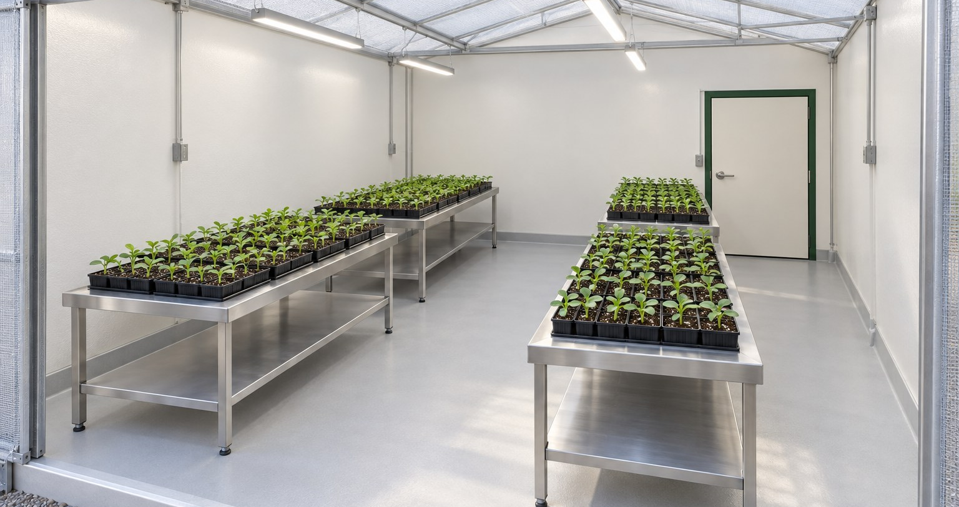
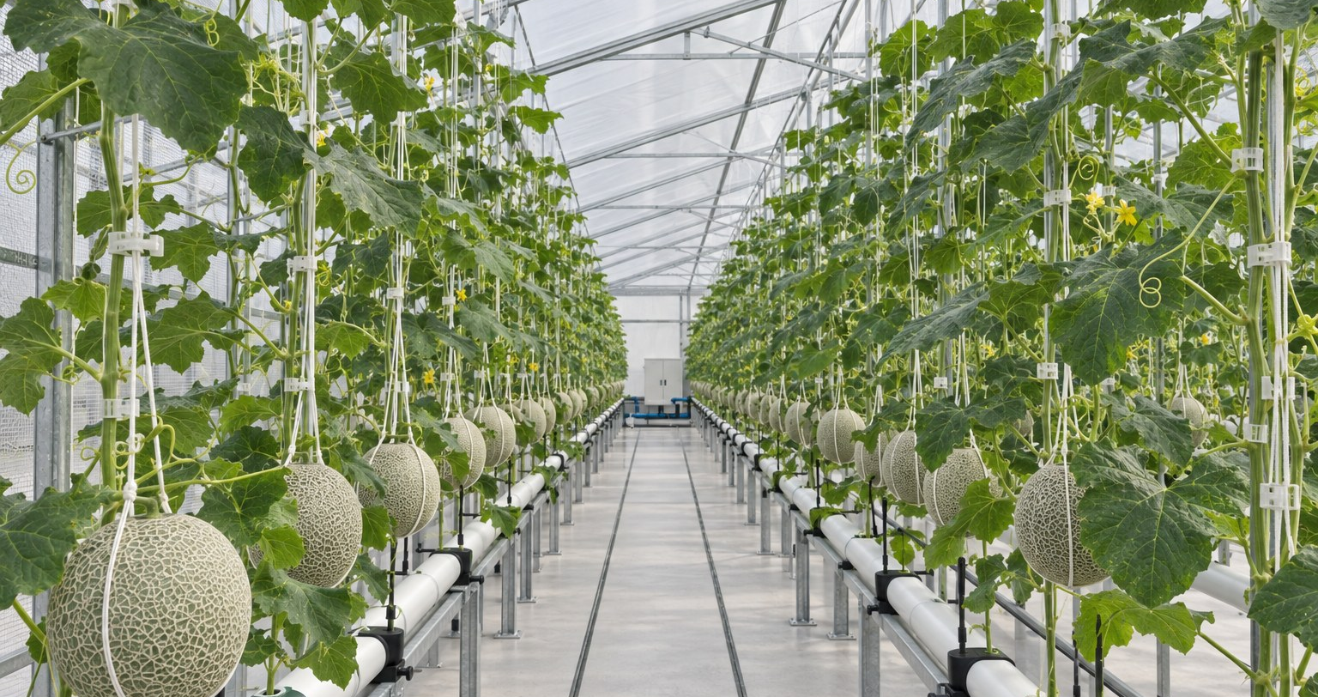
MELOOLOO / OPERASI & TEKNOLOGI
PRESENTASI 26 / 66 · ASLI 38
Nursery berjalan paralel
Bibit 18 hari dipelihara terpisah dari rumah kaca produksi 66 hari karena kebutuhan lingkungan berbeda.
NURSERY
PARAMETER
BIBIT
TANAMAN PRODUKSI
Waktu
18 hari
66 hari
Kelembapan
70–90%
70% → 50%
VISUALISASI KONSEP · BUKAN FASILITAS TERPASANG
Suhu
25–28°C stabil
beda siang/malam ≥7°C
GROW HOUSE
Cahaya
naungan 30–50%
penuh
Nutrisi
400–800 ppm
900–1.750 ppm
Saringan mutu
buang 5–10% bibit
satu buah per tanaman
VISUALISASI KONSEP · BUKAN FASILITAS TERPASANG
Nursery 25–30 m² per lokasi melayani unit bergilir; pemisahan 18 hari inilah yang membuka slot greenhouse 73 hari.
PT MELOOLOO SEGAR INDONESIA
SUMBER: PDF SIDANG AKHIR · HALAMAN 38
Notes:
Melooloo presentation 26/66 · source slide 38
Nursery berjalan paralel
Interactive web version: https://mthoriqzi383.github.io/melooloo-project-hub/Melooloo_Final_Presentation_Web_20Oct2026/index.html#slide=38
Native PowerPoint text and drawing objects; photos are separate replaceable images.

Slide 27
MELOOLOO / OPERASI & TEKNOLOGI
PRESENTASI 27 / 66 · ASLI 39
Delapan tahap kerja
Rangkaian semai, pindah tanam, perawatan, penyerbukan, pematangan, hingga panen dan sortir.
01 / 18 hari · nursery
02 / hari 1 · GH
03 / GH
04 / GH
SEMAI
PINDAH
VEGETATIF
BUNGA
bibit lemah disaring
tanam DFT + penyangga
ikat sulur, pangkas tunas
serbuki; sisakan 1 buah
05 / GH
06 / 10–14 hari
07 / <12 jam kirim
08 / 7 hari · GH
BUAH
MATANG
PANEN
SANITASI
gantung, bungkus, pangkas
naikkan nutrisi; cek Brix
sortir, grading, kemas
cuci jalur; ganti larutan
NURSERY 18 HARI
∥
GH PRODUKSI 63–66 HARI
+
SANITASI 7 HARI
= SLOT 73 HARI
Periode semai berjalan paralel; 90% Grade A dan SLA kirim <12 jam adalah target pada sumber.
PT MELOOLOO SEGAR INDONESIA
SUMBER: PDF SIDANG AKHIR · HALAMAN 39
Notes:
Melooloo presentation 27/66 · source slide 39
Delapan tahap kerja
Interactive web version: https://mthoriqzi383.github.io/melooloo-project-hub/Melooloo_Final_Presentation_Web_20Oct2026/index.html#slide=39
Native PowerPoint text and drawing objects; photos are separate replaceable images.

Slide 28
MELOOLOO / OPERASI & TEKNOLOGI
PRESENTASI 28 / 66 · ASLI 40
Apakah tenaga kerja cukup?
Waktu kerja per tanaman dibandingkan dengan kapasitas kerja setelah jalan kaki, sanitasi, dan pencatatan.
WAKTU SENTUH TANAMAN / SIKLUS
Pindah tanam
1,2
SETELAH JALAN + SANITASI + CATATAN
9,6–10,0
Ikat sulur
1,8
menit kebutuhan riil
Pangkas
2,1
Serbuki & pilih buah
1,5
Bungkus & gantung
0,9
KAPASITAS MODEL
1 : 6
Inspeksi
0,6
petani : GH · 288 hari × 7 jam/tahun
Panen & sortir
1,2
TOTAL
Jika >10 menit, turunkan ke 1:5 → tambahan biaya sekitar Rp4,7 miliar sepanjang 11 tahun (skenario sumber).
/ TANAMAN
9,30 MENIT
Kebutuhan aktual harus divalidasi dengan catatan waktu dua siklus; angka biaya stres bukan OPEX dasar.
PT MELOOLOO SEGAR INDONESIA
SUMBER: PDF SIDANG AKHIR · HALAMAN 40
Notes:
Melooloo presentation 28/66 · source slide 40
Apakah tenaga kerja cukup?
Interactive web version: https://mthoriqzi383.github.io/melooloo-project-hub/Melooloo_Final_Presentation_Web_20Oct2026/index.html#slide=40
Native PowerPoint text and drawing objects; photos are separate replaceable images.

Slide 29
MELOOLOO / OPERASI & TEKNOLOGI
PRESENTASI 29 / 66 · ASLI 41
Lima panen dari slot 73 hari
Penyemaian dipindah ke nursery; rumah kaca dipakai 66 hari dan disanitasi 7 hari.
SEMAI DI DALAM GH
NURSERY BERJALAN PARALEL
88–91 hari
73 hari
≈4 panen/tahun
63–66 hari tumbuh + 7 hari sanitasi
SLOT PER TAHUN
HASIL PER SIKLUS
HASIL TAHUNAN / GH
365 ÷ 73 = 5,0
420 × 1,8 × 95% = 718,2 kg
718,2 × 5 = 3.591 kg
Pada Y0 hanya 2 siklus trial, Y1 4 siklus, dan greenhouse baru dihitung 3 siklus di tahun pertamanya.
PT MELOOLOO SEGAR INDONESIA
SUMBER: PDF SIDANG AKHIR · HALAMAN 41
Notes:
Melooloo presentation 29/66 · source slide 41
Lima panen dari slot 73 hari
Interactive web version: https://mthoriqzi383.github.io/melooloo-project-hub/Melooloo_Final_Presentation_Web_20Oct2026/index.html#slide=41
Native PowerPoint text and drawing objects; photos are separate replaceable images.

Slide 30
MELOOLOO / OPERASI & TEKNOLOGI
PRESENTASI 30 / 66 · ASLI 42
Benih dapat ditiru. Sistem tidak.
Sumber deck menempatkan pengembangan benih sendiri sebagai perlindungan jangka panjang.
Fujisawa RZ F1 bisa dibeli pesaing. Keunggulan jangka panjang harus tumbuh dari pasokan, proses, dan pengembangan varietas.
JALUR 01 / SAAT INI
JALUR 02 / JANGKA PANJANG
Amankan pasokan
Kembangkan benih
6–12 bulan
7–8 tahun
Mitra pemuliaan yang diusulkan: UGM atau IPB. Koleksi 40–60 plasma nutfah, uji, lalu pendaftaran PVT.
Perjanjian dengan distributor PT Excelindo / Rijk Zwaan, volume tahunan dan alternatif benih.
Genetik tetap bukan milik Melooloo.
Target penggunaan benih sendiri: Tahun 7+.
Program pemuliaan masih rencana. Kemitraan, eksklusivitas, dan hak varietas belum dibuktikan sebagai perjanjian yang berlaku.
PT MELOOLOO SEGAR INDONESIA
SUMBER: PDF SIDANG AKHIR · HALAMAN 42
Notes:
Melooloo presentation 30/66 · source slide 42
Benih dapat ditiru. Sistem tidak.
Interactive web version: https://mthoriqzi383.github.io/melooloo-project-hub/Melooloo_Final_Presentation_Web_20Oct2026/index.html#slide=42
Native PowerPoint text and drawing objects; photos are separate replaceable images.

Slide 31
MELOOLOO / OPERASI & TEKNOLOGI
PRESENTASI 31 / 66 · ASLI 43
Investasi benih bertahap
Empat fase dari koleksi plasma nutfah hingga produksi rutin; tiap fase punya keputusan lanjut atau berhenti.
Rp4.250
PROGRAM PEMULIAAN · 10 TAHUN
juta
Anggaran usulan, belum masuk proyeksi keuangan dasar.
FASE 1 · Y1–Y2
FASE 2 · Y3–Y4
FASE 3 · Y5–Y6
FASE 4 · Y7–Y10
Rp950 jt
Rp1.050 jt
Rp1.050 jt
Rp1.200 jt
40–60 plasma nutfah & silang awal
20–30 kandidat hibrida tersisa
uji di GH, BUSS, pendaftaran
galur tetua & produksi rutin
GERBANG BERHENTI
Rp2,0 M
01 / 04
Fase 1 · kumpulkan
Rp950 juta untuk plasma nutfah dan persilangan awal.
Jika bukti tidak cukup di akhir fase, hentikan sebelum dana berikutnya.
paparan maksimum jika dihentikan pada gerbang akhir Y4, menurut sumber
KLIK TAHAP ATAU TEKAN →
Rp4.250 juta tidak termasuk model Bab VIII / PowerPoint Mery; hasil NPV dasar tidak boleh diklaim sudah membiayainya.
PT MELOOLOO SEGAR INDONESIA
SUMBER: PDF ASLI + CATATAN · HALAMAN 43
Notes:
Melooloo presentation 31/66 · source slide 43
Investasi benih bertahap
Interactive web version: https://mthoriqzi383.github.io/melooloo-project-hub/Melooloo_Final_Presentation_Web_20Oct2026/index.html#slide=43
Native PowerPoint text and drawing objects; photos are separate replaceable images.

Slide 32
MELOOLOO / OPERASI & TEKNOLOGI
PRESENTASI 32 / 66 · ASLI 44
Apa yang sukar disalin
Nursery paralel, empat parameter mutu, kapasitas tenaga, dan kepadatan unit membentuk keunggulan operasi.
01 / KAPABILITAS
02 / KAPABILITAS
03 / KAPABILITAS
73 hari
4 parameter
1 : 5,1
Nursery paralel membuka 5 siklus
Resep iklim & nutrisi lintas lokasi
Kapasitas kerja efektif dalam asumsi
04 / KAPABILITAS
05 / KAPABILITAS
06 / KAPABILITAS
17–18 unit
<12 jam
Y7+
Kepadatan lokasi atap Jakarta
Kedekatan kebun ke pelanggan
Target varietas sendiri & PVT
KEUNGGULAN DATANG DARI
, BUKAN SATU ALAT.
ENAM SISTEM YANG SALING MENGUATKAN
Semua keunggulan di atas adalah rancangan/target pada materi sumber dan perlu pembuktian operasional.
PT MELOOLOO SEGAR INDONESIA
SUMBER: PDF SIDANG AKHIR · HALAMAN 44
Notes:
Melooloo presentation 32/66 · source slide 44
Apa yang sukar disalin
Interactive web version: https://mthoriqzi383.github.io/melooloo-project-hub/Melooloo_Final_Presentation_Web_20Oct2026/index.html#slide=44
Native PowerPoint text and drawing objects; photos are separate replaceable images.

Slide 33
MELOOLOO / OPERASI & TEKNOLOGI
PRESENTASI 33 / 66 · ASLI 45
Dasar angka kapasitas
Asumsi, margin untuk yield, dan ukuran kapasitas dijabarkan sebagai cadangan pembahasan.
420
×
1,8 kg
×
95%
=
718,2 kg
tanaman / GH
bobot buah
faktor yield
per siklus / GH
Y0 · TRIAL
GH BARU
Y10 · SEBARAN
2 siklus
3 siklus
103 / 69 / 65
35 GH → 50,3 ton
pada tahun dibangun
GH Jakarta / Surabaya / Bali
Faktor 95% sudah tertanam di setiap angka produksi; jangan menguranginya dua kali.
PT MELOOLOO SEGAR INDONESIA
SUMBER: PDF SIDANG AKHIR · HALAMAN 45
Notes:
Melooloo presentation 33/66 · source slide 45
Dasar angka kapasitas
Interactive web version: https://mthoriqzi383.github.io/melooloo-project-hub/Melooloo_Final_Presentation_Web_20Oct2026/index.html#slide=45
Native PowerPoint text and drawing objects; photos are separate replaceable images.

Slide 34
MELOOLOO / OPERASI & TEKNOLOGI
PRESENTASI 34 / 66 · ASLI 46
Jika asumsi meleset
Deck memasangkan sinyal penyimpangan dengan respons dan biayanya sebelum dampak membesar.
SINYAL
DIDETEKSI DARI
RESPONS
DAMPAK MODEL
01
Waktu kerja >10 menit
Catatan 2 siklus
Turunkan rasio ke 1:5
+Rp4,7 M / 11 tahun
02
Siklus hanya 4,5
Kalender tanam
Revisi volume Y10
sekitar 735 ton
03
Varietas baru gagal
Gerbang akhir Y4
Stop R&D, pakai Fujisawa
batas rugi Rp2,0 M
04
Wabah tingkat 3
Ronde harian
Karantina; alihkan pasokan
12,2 ton terpapar
05
Atap Jakarta kurang
Negosiasi sewa
Majukan ekspansi kota lain
sewa/logistik naik
Dampak merupakan skenario uji sumber, bukan biaya atau volume yang sudah terjadi.
PT MELOOLOO SEGAR INDONESIA
SUMBER: PDF SIDANG AKHIR · HALAMAN 46
Notes:
Melooloo presentation 34/66 · source slide 46
Jika asumsi meleset
Interactive web version: https://mthoriqzi383.github.io/melooloo-project-hub/Melooloo_Final_Presentation_Web_20Oct2026/index.html#slide=46
Native PowerPoint text and drawing objects; photos are separate replaceable images.

Slide 35
MELOOLOO / OPERASI & TEKNOLOGI
PRESENTASI 35 / 66 · ASLI 47
VISUALISASI KONSEP · BUKAN FOTO FASILITAS TERPASANG
OPERASI & TEKNOLOGI
Empat angka inti
Melon manis itu gampang sekali-sekali. Yang dibangun adalah rasa manis yang berulang.
01
02
03
04
420
5
<10%
816,6 t
tanaman per unit
panen per tahun
target beda hasil
panen Y10 dalam model
PT MELOOLOO SEGAR INDONESIA
SUMBER: PDF SIDANG AKHIR · HALAMAN 47
Notes:
Melooloo presentation 35/66 · source slide 47
Empat angka inti
Interactive web version: https://mthoriqzi383.github.io/melooloo-project-hub/Melooloo_Final_Presentation_Web_20Oct2026/index.html#slide=47
Native PowerPoint text and drawing objects; photos are separate replaceable images.

Slide 36


MELOOLOO / TIM
PRESENTASI 36 / 66 · ASLI 48
TIM
Manusia menjaga hasil
Rekrut, latih, ukur, dan pertahankan tim yang membuat mutu greenhouse berulang.
MANUSIA MENJAGA HASIL
01 / TARGET SUMBER
02 / TARGET SUMBER
REKRUT
→
LATIH
→
UKUR
→
PERTAHANKAN
Keahlian agronomi, teknologi pertanian, dan QC diterjemahkan menjadi keputusan yang berulang di setiap greenhouse.
4/5
1×
skor kinerja rata-rata
pelatihan per orang / tahun
review tiap semester
kompetensi smart greenhouse
03 / TARGET SUMBER
04 / TARGET SUMBER
<7%
≥85%
turnover / tahun
engagement index
VISUALISASI KONSEP PELATIHAN · BUKAN FOTO TIM TERPASANG
sasaran retensi
sasaran dalam 5 tahun
Target dari halaman SDM sumber; ini sasaran rencana, belum hasil operasional.
PT MELOOLOO SEGAR INDONESIA
SUMBER: PDF SDM REVISI + SLIDE ASLI · HALAMAN 48
Notes:
Melooloo presentation 36/66 · source slide 48
Manusia menjaga hasil
Interactive web version: https://mthoriqzi383.github.io/melooloo-project-hub/Melooloo_Final_Presentation_Web_20Oct2026/index.html#slide=48
Native PowerPoint text and drawing objects; photos are separate replaceable images.

Slide 37
MELOOLOO / TIM
PRESENTASI 37 / 66 · ASLI 49
Bangun tim, uji kompetensi
Rencana 18 → 39 → 85 personel melalui tiga gerbang pengadaan dan evaluasi.
RENCANA TIM · TOTAL PERSONEL SUMBER
PENGADAAN SDM
01
Seleksi kompetensi
Agrikultur, adaptasi teknologi, disiplin, integritas, dan keselarasan nilai.
02
Onboarding
Orientasi budaya dan SOP teknis sebelum menangani mutu panen.
Y0
Y5
Y10
18
39
85
Reality check
03
Penilaian kinerja dan pemahaman sistem menentukan kelulusan probation.
Jakarta · awal operasi
ekspansi bertahap
Jakarta · Surabaya · Bali
Slide sumber merencanakan posisi inti secara full-time untuk menjaga standar dan kontinuitas.
01 / 03
Seleksi kompetensi
Uji kemampuan agrikultur, adaptasi teknologi, kedisiplinan, integritas, dan keselarasan nilai.
18 → 39 → 85 personel adalah proyeksi pada materi sidang, bukan jumlah karyawan saat ini.
PT MELOOLOO SEGAR INDONESIA
SUMBER: PDF SDM REVISI + SLIDE ASLI · HALAMAN 49
Notes:
Melooloo presentation 37/66 · source slide 49
Bangun tim, uji kompetensi
Interactive web version: https://mthoriqzi383.github.io/melooloo-project-hub/Melooloo_Final_Presentation_Web_20Oct2026/index.html#slide=49
Native PowerPoint text and drawing objects; photos are separate replaceable images.

Slide 38
MELOOLOO / TIM
PRESENTASI 38 / 66 · ASLI 50
Siapa menjaga apa?
CEO mengoordinasikan tiga direktorat; setiap peran sumber tetap terlihat dalam bagan.
ARAH & TATA KELOLA
CEO
01 / KOMERSIAL
02 / OPERASI
03 / KEUANGAN
Commercial Director
Operation Director
Finance Director
Head of Business Development
Head of HRGA
Head of Operation / GM
Head of Marketing
Head of Finance
Staff HRGA / Admin
Head Grower
Staff Business Development
Staff Marketing
Staff Finance & Accounting
Driver
Farmer
01 / 03
Komersial
Seluruh peran dari halaman sumber ditampilkan tanpa nama individu.
Business Development dan Marketing memiliki kepala fungsi serta staf pendukung.
Bagan ini memetakan fungsi dan jalur pelaporan, bukan jumlah orang per kotak jabatan.
PT MELOOLOO SEGAR INDONESIA
SUMBER: PDF SDM REVISI + SLIDE ASLI · HALAMAN 50
Notes:
Melooloo presentation 38/66 · source slide 50
Siapa menjaga apa?
Interactive web version: https://mthoriqzi383.github.io/melooloo-project-hub/Melooloo_Final_Presentation_Web_20Oct2026/index.html#slide=50
Native PowerPoint text and drawing objects; photos are separate replaceable images.

Slide 39
MELOOLOO / TIM
PRESENTASI 39 / 66 · ASLI 51
Tim tumbuh bersama unit
Total personel pada tabel sumber diproyeksikan naik dari 18 ke 85 sepanjang Y0–Y10.
18
85
→
personel
35 → 237 GREENHOUSE · Y0–Y10
81
85
64
58
52
39
27
32
18
18
23
Farmer
Personel lainnya menurut total sumber
PERSONEL
Y0
Y1
Y2
Y3
Y4
Y5
Y6
Y7
Y8
Y9
Y10
Proyeksi jumlah farmer dan total personel tiap tahun
Farmer
6
6
9
12
15
18
22
25
30
39
41
Total
18
18
23
27
32
39
52
58
64
81
85
Farmer dan total mengikuti tabel sumber. Rincian jabatan lain belum sepenuhnya menjumlah ke total tercetak.
PT MELOOLOO SEGAR INDONESIA
SUMBER: PDF SDM REVISI + SLIDE ASLI · HALAMAN 51
Notes:
Melooloo presentation 39/66 · source slide 51
Tim tumbuh bersama unit
Interactive web version: https://mthoriqzi383.github.io/melooloo-project-hub/Melooloo_Final_Presentation_Web_20Oct2026/index.html#slide=51
Native PowerPoint text and drawing objects; photos are separate replaceable images.

Slide 40
MELOOLOO / TIM
PRESENTASI 40 / 66 · ASLI 52
Biaya orang, tahun demi tahun
Payroll, hiring, training, dan teknologi pada tabel SDM sumber membentuk rencana biaya.
PROYEKSI PENGELUARAN SDM · RP JUTA
Rp1.713
Rp11.905
→
Payroll, rekrutmen, pelatihan, dan teknologi HR ditampilkan untuk setiap tahun.
KOMPONEN · RP JT
Y0
Y1
Y2
Y3
Y4
Y5
Y6
Y7
Y8
Y9
Y10
Rincian proyeksi biaya SDM Tahun 0 sampai Tahun 10, dalam juta rupiah
Payroll all
1.682
1.721
2.243
3.064
3.644
5.094
7.732
8.579
9.452
11.161
11.822
Rekrutmen
12,6
0,7
4,2
3,5
4,9
6,3
11,2
6,3
6,3
14,7
5,6
Pelatihan
11
36
40
42
44
48
56
58
61
72
71
Teknologi HR
7
7
7
7
7
7
7
7
7
7
7
Total biaya SDM
1.713
1.765
2.294
3.116
3.700
5.156
7.806
8.650
9.526
11.524
*
11.905
Rp1.713 jt
Rp5.156 jt
Rp11.905 jt
Y0
Y5
Y10
* Total Y9 Rp11.524 jt tercetak pada sumber, tetapi empat komponennya berjumlah Rp11.255 jt setelah pembulatan. Klasifikasi payroll SDM vs OPEX keuangan juga perlu direkonsiliasi.
PT MELOOLOO SEGAR INDONESIA
SUMBER: PDF SDM REVISI + SLIDE ASLI · HALAMAN 52
Notes:
Melooloo presentation 40/66 · source slide 52
Biaya orang, tahun demi tahun
Interactive web version: https://mthoriqzi383.github.io/melooloo-project-hub/Melooloo_Final_Presentation_Web_20Oct2026/index.html#slide=52
Native PowerPoint text and drawing objects; photos are separate replaceable images.

Slide 41
MELOOLOO / INVESTASI
PRESENTASI 41 / 66 · ASLI 53
10 TAHUN PROYEKSI
INVESTASI
Rencana keuangan Melooloo
Dari investasi awal, pertumbuhan kapasitas, hingga keputusan kelayakan.
Y0
Y6 · POSITIF
Y10
DANA AWAL
WACC
NPV MOST LIKELY
Rp10.462 jt
12,77%
Rp23,5 M
PT MELOOLOO SEGAR INDONESIA
SUMBER: FINANCIAL STRATEGY (MERY) · HALAMAN 01
Notes:
Melooloo presentation 41/66 · source slide 53
Rencana keuangan Melooloo
Interactive web version: https://mthoriqzi383.github.io/melooloo-project-hub/Melooloo_Final_Presentation_Web_20Oct2026/index.html#slide=53
Native PowerPoint text and drawing objects; photos are separate replaceable images.

Slide 42
MELOOLOO / INVESTASI
PRESENTASI 42 / 66 · ASLI 54
INVESTASI
Asumsi yang menggerakkan model
Kapasitas, hasil panen, harga, dan biaya modal membentuk proyeksi sepuluh tahun.
01 / MESIN PROYEKSI
02 / BIAYA MODAL
Kapasitas GH
35 Y0 → 103 Y5 → 237 Y10
Risk-free SUN 10 th
6,59%
Siklus panen
2 Y0 · 4 Y1 · 5 mulai Y2
Beta / ERP
1,33 / 7,50%
Hasil per GH / siklus
420 tanaman × 1,8 kg × 95%
Cost of equity
16,57%
Grade A
80% Y0 → 85% Y1 → 90% Y2+
Bunga bank
11,50%
Harga Grade A
B2B Rp75 rb · B2C Rp99 rb/kg
Debt setelah pajak
8,97%
Grade B / C
Rp35 rb / Rp15 rb/kg
Bobot modal
50% : 50%
Porsi B2B Grade A
75% Y0 → 40% Y5
WACC
12,77%
Harga / inflasi OPEX
+3% / +5% mulai Y2
Piutang: B2B 40 hari · B2C 7 hari
WACC 50:50 adalah asumsi valuasi; dana Y0 100% pendiri
↗
LIHAT TABEL & ANGKA LENGKAP SUMBER
PT MELOOLOO SEGAR INDONESIA
SUMBER: FINANCIAL STRATEGY (MERY) · HALAMAN 02
Notes:
Melooloo presentation 42/66 · source slide 54
Asumsi yang menggerakkan model
Interactive web version: https://mthoriqzi383.github.io/melooloo-project-hub/Melooloo_Final_Presentation_Web_20Oct2026/index.html#slide=54
Native PowerPoint text and drawing objects; photos are separate replaceable images.

Slide 43
MELOOLOO / INVESTASI
PRESENTASI 43 / 66 · ASLI 55
INVESTASI
Rp10.462 juta untuk memulai
Dana Tahun 0 menggabungkan aset tetap dan modal kerja termasuk buffer kas.
TOTAL DANA TAHUN 0
CAPEX · RP7.024 JUTA
Rp10.462
Greenhouse 35 unit
5.066
Cold storage & kendaraan
650
juta
Rooftop & deposit 2 lokasi
600
Legal & kantor
351
Kontingensi
357
MODAL KERJA · RP3.438 JUTA
Pra-operasi
479
Buffer kas
2.959
67,1% CAPEX ASET TETAP
32,9% MODAL KERJA
Buffer kas setara 5,3 bulan biaya kas operasi Y1.
OPEX Y0 Rp3.137 juta · pendapatan trial Y0 Rp3.509 juta.
↗
LIHAT TABEL & ANGKA LENGKAP SUMBER
PT MELOOLOO SEGAR INDONESIA
SUMBER: FINANCIAL STRATEGY (MERY) · HALAMAN 03
Notes:
Melooloo presentation 43/66 · source slide 55
Rp10.462 juta untuk memulai
Interactive web version: https://mthoriqzi383.github.io/melooloo-project-hub/Melooloo_Final_Presentation_Web_20Oct2026/index.html#slide=55
Native PowerPoint text and drawing objects; photos are separate replaceable images.

Slide 44
MELOOLOO / INVESTASI
PRESENTASI 44 / 66 · ASLI 56
INVESTASI
Pendanaan sesuai fase pertumbuhan
Pendiri menanggung seluruh dana awal; ekspansi menggabungkan kas internal dan kredit investasi.
01 / TAHUN 0 · MODAL PENDIRI
02 / Y1–Y10 · CAPEX EKSPANSI
100%
Rp46.094 juta
Rp10.462 juta dari lima pendiri. Masing-masing Rp2.092,4 juta dan 20% saham.
30%
70%
Kas internal
Kredit investasi
Rp13.830 jt
Rp32.264 jt
01 / 02
Modal awal
Lima pendiri menanggung 100% dana awal Rp10.462 juta, masing-masing 20% saham.
Bunga
Tenor
Grace
D/E maks
·
·
·
·
11,5%
5 tahun
1 tahun
0,39×
Emily
Thoriq
Carlos
Nindio
Mery
↗
LIHAT TABEL & ANGKA LENGKAP SUMBER
PT MELOOLOO SEGAR INDONESIA
SUMBER: FINANCIAL STRATEGY (MERY) · HALAMAN 04
Notes:
Melooloo presentation 44/66 · source slide 56
Pendanaan sesuai fase pertumbuhan
Interactive web version: https://mthoriqzi383.github.io/melooloo-project-hub/Melooloo_Final_Presentation_Web_20Oct2026/index.html#slide=56
Native PowerPoint text and drawing objects; photos are separate replaceable images.

Slide 45
MELOOLOO / KELAYAKAN
PRESENTASI 45 / 66 · ASLI 57
KELAYAKAN
Belanja bangun, biaya jalan
CAPEX dan OPEX tiap tahun awal ditampilkan terpisah dari agregat lima tahun berikutnya.
CAPEX
OPEX
Rp juta / tahun
7.503
3.137
Y0
53
3.808
Y1
3.368
5.202
Y2
3.365
6.774
Y3
4.069
8.567
Y4
3.670
11.296
Y5
Y6–Y10 · AGREGAT LIMA TAHUN
Rp31.569
juta
CAPEX untuk ekspansi & penggantian
Rp102.827
juta
OPEX seluruh lima tahun
Y0 CAPEX Rp7.503 jt sudah mencakup Rp479 jt modal kerja praoperasi. Kolom agregat tidak setara satu tahun.
↗
LIHAT TABEL & ANGKA LENGKAP SUMBER
Y1 menjadi dasar operasi 35 GH; pembelian greenhouse kembali meningkat mulai Y2.
PT MELOOLOO SEGAR INDONESIA
SUMBER: FINANCIAL STRATEGY (MERY) · HALAMAN 05
Notes:
Melooloo presentation 45/66 · source slide 57
Belanja bangun, biaya jalan
Interactive web version: https://mthoriqzi383.github.io/melooloo-project-hub/Melooloo_Final_Presentation_Web_20Oct2026/index.html#slide=57
Native PowerPoint text and drawing objects; photos are separate replaceable images.

Slide 46
MELOOLOO / KELAYAKAN
PRESENTASI 46 / 66 · ASLI 58
KELAYAKAN
Pendapatan tumbuh, laba positif sejak Y1
Proyeksi most likely menaikkan pendapatan dari Rp3,5 miliar di Y0 ke Rp86,6 miliar di Y10.
3,5
86,6
→
PENDAPATAN / RP MILIAR
3,5
7,4
13,2
19,1
25,4
32,3
40,3
48,1
58,3
73,0
86,6
Y0
Y1
Y2
Y3
Y4
Y5
Y6
Y7
Y8
Y9
Y10
LABA BERSIH
-1,3
0,1
2,0
3,8
5,3
6,4
6,5
9,0
11,9
14,9
19,6
Y1
Rp78,3 miliar
laba bersih mulai positif
kumulatif Y0–Y10
·
↗
LIHAT TABEL & ANGKA LENGKAP SUMBER
PT MELOOLOO SEGAR INDONESIA
SUMBER: FINANCIAL STRATEGY (MERY) · HALAMAN 06
Notes:
Melooloo presentation 46/66 · source slide 58
Pendapatan tumbuh, laba positif sejak Y1
Interactive web version: https://mthoriqzi383.github.io/melooloo-project-hub/Melooloo_Final_Presentation_Web_20Oct2026/index.html#slide=58
Native PowerPoint text and drawing objects; photos are separate replaceable images.

Slide 47
MELOOLOO / KELAYAKAN
PRESENTASI 47 / 66 · ASLI 59
KELAYAKAN
Aset dan ekuitas bertumbuh
Neraca memproyeksikan aset Rp81,6 miliar dan ekuitas Rp65,5 miliar pada Tahun 10.
Ekuitas
Liabilitas
Rp miliar
81,6
ASET
53,5
ASET
36,0
ASET
24,5
ASET
14,2
9,4
ASET
ASET
Y0
Y2
Y4
Y6
Y8
Y10
Rp81,6 M
Rp65,5 M
Rp16,1 M
Y10
aset
ekuitas
liabilitas
·
·
↗
LIHAT TABEL & ANGKA LENGKAP SUMBER
PT MELOOLOO SEGAR INDONESIA
SUMBER: FINANCIAL STRATEGY (MERY) · HALAMAN 07
Notes:
Melooloo presentation 47/66 · source slide 59
Aset dan ekuitas bertumbuh
Interactive web version: https://mthoriqzi383.github.io/melooloo-project-hub/Melooloo_Final_Presentation_Web_20Oct2026/index.html#slide=59
Native PowerPoint text and drawing objects; photos are separate replaceable images.

Slide 48
MELOOLOO / KELAYAKAN
PRESENTASI 48 / 66 · ASLI 60
KELAYAKAN
Kas kembali pada Tahun 6
Arus kas bebas kumulatif melewati nol di Y6; payback diperkirakan sekitar 5,4 tahun.
Balik modal
Y6
ARUS KAS BEBAS KUMULATIF / RP MILIAR
Y0
−8,8
Y2
−9,8
Y5
−1,5
Y6
+2,0
Y10
+43,3
43,3
26,1
17,0
-1,5
2,0
9,1
-8,8
-8,6
-9,8
-8,5
-6,0
Y0
Y1
Y2
Y3
Y4
Y5
Y6
Y7
Y8
Y9
Y10
01 / 05
Y0 · investasi
FCF kumulatif −Rp8,8 miliar setelah modal awal dan masa trial.
PAYBACK
DISCOUNTED PAYBACK
KAS AKHIR Y10
±5,4 tahun
Tahun 7
Rp39,64 M
↗
LIHAT TABEL & ANGKA LENGKAP SUMBER
PT MELOOLOO SEGAR INDONESIA
SUMBER: FINANCIAL STRATEGY (MERY) · HALAMAN 08
Notes:
Melooloo presentation 48/66 · source slide 60
Kas kembali pada Tahun 6
Interactive web version: https://mthoriqzi383.github.io/melooloo-project-hub/Melooloo_Final_Presentation_Web_20Oct2026/index.html#slide=60
Native PowerPoint text and drawing objects; photos are separate replaceable images.

Slide 49
MELOOLOO / KELAYAKAN
PRESENTASI 49 / 66 · ASLI 61
KELAYAKAN
Tahun 1 adalah titik kritis
Produksi baru 3,3% di atas volume titik impas; bantalan membesar mulai Tahun 2.
VOLUME PANEN VS TITIK IMPAS
SAFETY MARGIN ↗
Y1
BEP 97.251 kg
3,3%
PANEN 100.548 kg
Y2
BEP 114.044 kg
29,7%
PANEN 162.313 kg
Y3
BEP 140.040 kg
37,3%
PANEN 223.360 kg
Y4
BEP 172.935 kg
39,2%
PANEN 284.407 kg
Y5
BEP 215.986 kg
37,5%
PANEN 345.454 kg
Y0 adalah masa trial dua siklus dan belum mencapai BEP.
↗
LIHAT TABEL & ANGKA LENGKAP SUMBER
PT MELOOLOO SEGAR INDONESIA
SUMBER: FINANCIAL STRATEGY (MERY) · HALAMAN 09
Notes:
Melooloo presentation 49/66 · source slide 61
Tahun 1 adalah titik kritis
Interactive web version: https://mthoriqzi383.github.io/melooloo-project-hub/Melooloo_Final_Presentation_Web_20Oct2026/index.html#slide=61
Native PowerPoint text and drawing objects; photos are separate replaceable images.

Slide 50
MELOOLOO / KELAYAKAN
PRESENTASI 50 / 66 · ASLI 62
KELAYAKAN
Indikator kelayakan melewati ambang
NPV dengan nilai likuidasi Y10, IRR, payback, dan profitability index mendukung keputusan GO.
NPV / NILAI LIKUIDASI Y10
IRR
Rp23,5
26,1
miliar
%
Lebih besar dari nol
Di atas WACC 12,77%
PAYBACK
PROFITABILITY INDEX
MIRR
DISCOUNTED PAYBACK
5,4 tahun
4,14×
21,9%
Y7
GO
LAYAK INVESTASI
berdasarkan skenario most likely pada materi keuangan
↗
LIHAT TABEL & ANGKA LENGKAP SUMBER
PT MELOOLOO SEGAR INDONESIA
SUMBER: FINANCIAL STRATEGY (MERY) · HALAMAN 10
Notes:
Melooloo presentation 50/66 · source slide 62
Indikator kelayakan melewati ambang
Interactive web version: https://mthoriqzi383.github.io/melooloo-project-hub/Melooloo_Final_Presentation_Web_20Oct2026/index.html#slide=62
Native PowerPoint text and drawing objects; photos are separate replaceable images.

Slide 51
MELOOLOO / KELAYAKAN
PRESENTASI 51 / 66 · ASLI 63
KELAYAKAN
Pendapatan adalah variabel paling peka
Skenario pesimis menghasilkan NPV negatif; expected NPV berbobot tetap positif.
Pesimis · 25%
Most likely · 55%
Optimis · 20%
Expected NPV · bobot 25/55/20
−Rp19,9 M
+Rp23,5 M
+Rp53,5 M
+Rp18,7 M
UJI SATU VARIABEL · NPV RP MILIAR
−25%
BASE
+25%
NPV = 0
Pendapatan
−11,195
23,547
57,793
turun 14,4%
OPEX
36,485
23,547
10,447
naik 35,9%
WACC
32,597
23,547
16,723
29,3% WACC
01 / 04
Pesimis · 25%
Pendapatan turun 25% dan OPEX naik 15% menghasilkan NPV negatif Rp19,9 miliar.
Pendapatan paling sensitif. Pesimis: pendapatan −25% dan OPEX +15%; nilai NPV mencakup likuidasi Y10.
↗
LIHAT TABEL & ANGKA LENGKAP SUMBER
PT MELOOLOO SEGAR INDONESIA
SUMBER: FINANCIAL STRATEGY (MERY) · HALAMAN 11
Notes:
Melooloo presentation 51/66 · source slide 63
Pendapatan adalah variabel paling peka
Interactive web version: https://mthoriqzi383.github.io/melooloo-project-hub/Melooloo_Final_Presentation_Web_20Oct2026/index.html#slide=63
Native PowerPoint text and drawing objects; photos are separate replaceable images.

Slide 52
MELOOLOO / KELAYAKAN
PRESENTASI 52 / 66 · ASLI 64
KELAYAKAN
Layak, dengan tiga risiko yang dikawal
Keputusan investasi GO bergantung pada penerimaan harga, ketahanan produksi, dan disiplin penagihan.
GO
NPV Rp23,5 M · IRR 26,1%
KEPUTUSAN INVESTASI
MIRR 21,9% · PI 4,14×
Payback ±5,4 tahun
01 / RISIKO TINGGI
02 / RISIKO TINGGI
03 / RISIKO TINGGI
Harga premium
IoT / gagal panen
Piutang B2B
Kontrak pra-jual B2B, bukti Brix dan label per buah; Grade A tanpa diskon.
Sensor multi-vendor, SOP manual cadangan, dua lokasi sejak Y1, IPM hama.
SOP penagihan otomatis, invoice financing siaga, kas minimal 4,5 bulan biaya.
↗
LIHAT TABEL & ANGKA LENGKAP SUMBER
PT MELOOLOO SEGAR INDONESIA
SUMBER: FINANCIAL STRATEGY (MERY) · HALAMAN 12
Notes:
Melooloo presentation 52/66 · source slide 64
Layak, dengan tiga risiko yang dikawal
Interactive web version: https://mthoriqzi383.github.io/melooloo-project-hub/Melooloo_Final_Presentation_Web_20Oct2026/index.html#slide=64
Native PowerPoint text and drawing objects; photos are separate replaceable images.

Slide 53
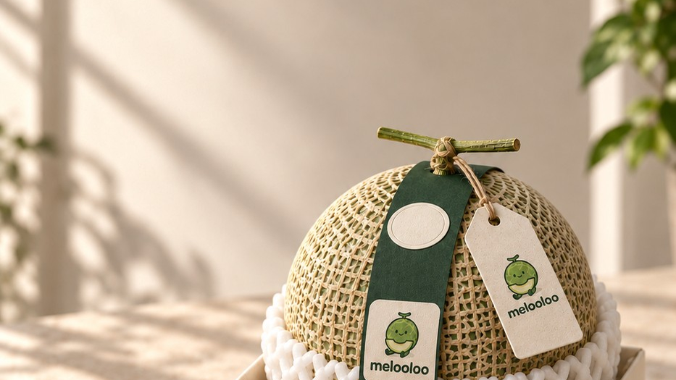
MELOOLOO / PASAR & MEREK
PRESENTASI 53 / 66 · ASLI 08
VISUALISASI KONSEP · BUKAN FOTO FASILITAS TERPASANG
PASAR & MEREK
Tiga sasaran pemasaran
Meningkatkan penjualan, membangun merek, dan meningkatkan kepuasan pelanggan.
01
02
03
04
Rp 7,4 M
20 outlet
10%
≥80
pendapatan Y1 menurut model keuangan baru
B2B aktif Tahun 1
aided brand awareness Tahun 1
Customer Satisfaction Index Tahun 1
PT MELOOLOO SEGAR INDONESIA
SUMBER: PDF ASLI + CATATAN · HALAMAN 08
Notes:
Melooloo presentation 53/66 · source slide 8
Tiga sasaran pemasaran
Interactive web version: https://mthoriqzi383.github.io/melooloo-project-hub/Melooloo_Final_Presentation_Web_20Oct2026/index.html#slide=8
Native PowerPoint text and drawing objects; photos are separate replaceable images.

Slide 54
MELOOLOO / PASAR & MEREK
PRESENTASI 54 / 66 · ASLI 09
Enam segmen, dua jalur
Prioritas B2B adalah ritel premium dan HoReCa; B2C melayani keluarga premium, gifting, dan komunitas.
B2B
B2C
65%
35%
Ritel premium · HoReCa · pembelian institusi
Keluarga premium · gifting · komunitas
Dua jalur, satu standar buah premium.
PT MELOOLOO SEGAR INDONESIA
SUMBER: PDF SIDANG AKHIR · HALAMAN 09
Notes:
Melooloo presentation 54/66 · source slide 9
Enam segmen, dua jalur
Interactive web version: https://mthoriqzi383.github.io/melooloo-project-hub/Melooloo_Final_Presentation_Web_20Oct2026/index.html#slide=9
Native PowerPoint text and drawing objects; photos are separate replaceable images.

Slide 55
MELOOLOO / PASAR & MEREK
PRESENTASI 55 / 66 · ASLI 10
Dari TAM ke SOM
Estimasi pasar disusun top-down dari konsumsi dan bottom-up dari pintu distribusi.
01 / TOTAL ADDRESSABLE MARKET
02 / SERVICEABLE AVAILABLE MARKET
03 / SERVICEABLE OBTAINABLE MARKET
16.800
236,9
90,5
ton
ton
ton
Jabodetabek · tahunan
Saluran yang dapat dilayani
Target Tahun 1
↗
BUKA PERHITUNGAN TAM / SAM / SOM
PT MELOOLOO SEGAR INDONESIA
SUMBER: PDF SIDANG AKHIR · HALAMAN 10
Notes:
Melooloo presentation 55/66 · source slide 10
Dari TAM ke SOM
Interactive web version: https://mthoriqzi383.github.io/melooloo-project-hub/Melooloo_Final_Presentation_Web_20Oct2026/index.html#slide=10
Native PowerPoint text and drawing objects; photos are separate replaceable images.

Slide 56
MELOOLOO / PASAR & MEREK
PRESENTASI 56 / 66 · ASLI 11
Apa yang setara. Apa yang berbeda.
Standar premium menjadi titik kesetaraan; kesegaran urban, konsistensi, dan kedekatan lokasi menjadi pembeda.
01 / PARITY
02 / DIFFERENCE
Layak dibandingkan sebagai melon premium
Alasan memilih Melooloo
Point of parity
Point of difference
syarat untuk masuk pasar
alasan dipilih pelanggan
Standar
syarat dasar kategori
Urban
kesegaran dan kedekatan
PT MELOOLOO SEGAR INDONESIA
SUMBER: PDF SIDANG AKHIR · HALAMAN 11
Notes:
Melooloo presentation 56/66 · source slide 11
Apa yang setara. Apa yang berbeda.
Interactive web version: https://mthoriqzi383.github.io/melooloo-project-hub/Melooloo_Final_Presentation_Web_20Oct2026/index.html#slide=11
Native PowerPoint text and drawing objects; photos are separate replaceable images.

Slide 57
MELOOLOO / PASAR & MEREK
PRESENTASI 57 / 66 · ASLI 12
Peta kompetitif
01 Melooloo
Posisi pemain dilihat dari dua sumbu yang disusun dari sumber publik di dalam deck.
1
5
6
7
02 Ir. Yoga Purnomo
03 Sweet Greens
04 Wohsae
2
3
4
05 Sunpride
06 Urbana Farm
07 Crown Melon
8
08 Kabul Pamudji
09 Akaruku
01
9
pemain dipetakan
9
02
1
ruang strategi yang dituju
Data dan bagan dari materi sumber.
↗
Jarak produksi ke konsumen Jakarta (km, skala logaritmik)
LIHAT DATA PADA HALAMAN ASLI
PT MELOOLOO SEGAR INDONESIA
SUMBER: PDF SIDANG AKHIR · HALAMAN 12
Notes:
Melooloo presentation 57/66 · source slide 12
Peta kompetitif
Interactive web version: https://mthoriqzi383.github.io/melooloo-project-hub/Melooloo_Final_Presentation_Web_20Oct2026/index.html#slide=12
Native PowerPoint text and drawing objects; photos are separate replaceable images.

Slide 58
MELOOLOO / PASAR & MEREK
PRESENTASI 58 / 66 · ASLI 13
Ruang menuju titik ideal
01 Melooloo
3
02 Titik ideal
Posisi Melooloo dibandingkan dengan merek yang dapat ditemui konsumen Jakarta.
2
03 Crown Melon
1
5
04 Urbana Farm
4
6
05 Dang Sweet Melon
7
06 Wohsae
8
9
10
07 Mirai Melon
08 Akaruku
09 Sunpride
01
10
11
merek dalam peta positioning
10 Mama Melon
02
Jakarta
11 Melon tanpa merek
fokus pasar awal
Data dan bagan dari materi sumber.
↗
Persepsi kesegaran & kejelasan asal produk
LIHAT DATA PADA HALAMAN ASLI
PT MELOOLOO SEGAR INDONESIA
SUMBER: PDF SIDANG AKHIR · HALAMAN 13
Notes:
Melooloo presentation 58/66 · source slide 13
Ruang menuju titik ideal
Interactive web version: https://mthoriqzi383.github.io/melooloo-project-hub/Melooloo_Final_Presentation_Web_20Oct2026/index.html#slide=13
Native PowerPoint text and drawing objects; photos are separate replaceable images.

Slide 59
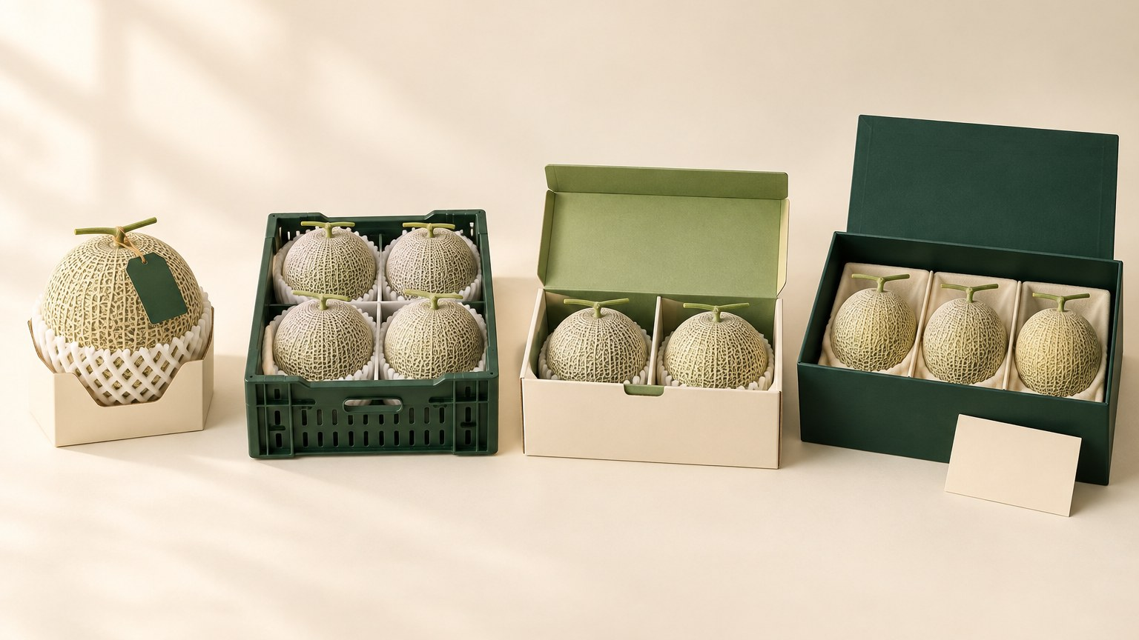
MELOOLOO / PASAR & MEREK
PRESENTASI 59 / 66 · ASLI 14
VISUALISASI KONSEP · BUKAN FOTO FASILITAS TERPASANG
PASAR & MEREK
Posisi merek: kebun di kota
Janji merek bertumpu pada asal yang dekat, kesegaran, kualitas konsisten, dan pengalaman smart farming.
01
02
03
Lokal
Premium
Terukur
asal yang dekat
rasa dan penampilan
budidaya presisi
PT MELOOLOO SEGAR INDONESIA
SUMBER: PDF SIDANG AKHIR · HALAMAN 14
Notes:
Melooloo presentation 59/66 · source slide 14
Posisi merek: kebun di kota
Interactive web version: https://mthoriqzi383.github.io/melooloo-project-hub/Melooloo_Final_Presentation_Web_20Oct2026/index.html#slide=14
Native PowerPoint text and drawing objects; photos are separate replaceable images.

Slide 60
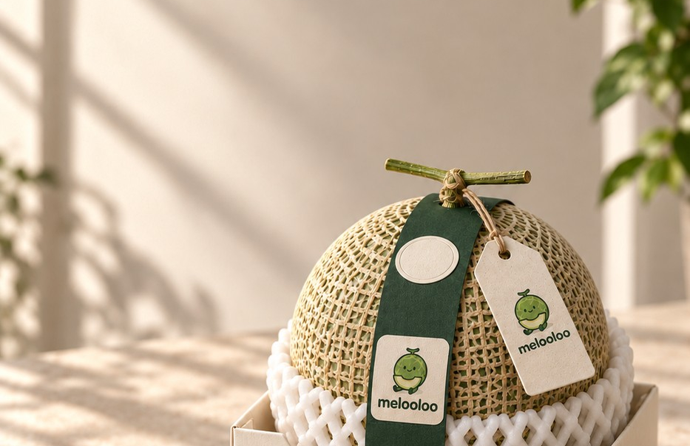
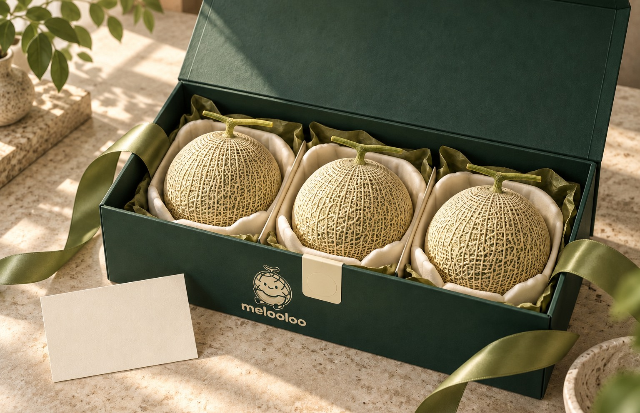
MELOOLOO / PASAR & MEREK
PRESENTASI 60 / 66 · ASLI 15
Produk dan harga
Tiga lini produk melayani meja makan, hadiah, dan kebutuhan HoReCa.
VISUALISASI KONSEP · BUKAN FOTO FASILITAS TERPASANG
VISUALISASI KONSEP · BUKAN FOTO FASILITAS TERPASANG
Signature Pack
Gift Edition
Rp 75.000/kg · jalur B2B
Rp 535.000 · kotak tiga buah
253 responden dalam pengujian kesediaan membayar · kemasan adalah visualisasi konsep
PT MELOOLOO SEGAR INDONESIA
SUMBER: PDF SIDANG AKHIR · HALAMAN 15
Notes:
Melooloo presentation 60/66 · source slide 15
Produk dan harga
Interactive web version: https://mthoriqzi383.github.io/melooloo-project-hub/Melooloo_Final_Presentation_Web_20Oct2026/index.html#slide=15
Native PowerPoint text and drawing objects; photos are separate replaceable images.

Slide 61
MELOOLOO / PASAR & MEREK
PRESENTASI 61 / 66 · ASLI 16
Lima kanal distribusi
Harga, marjin perantara, dan dukungan channel dirancang per kanal dalam sumber deck.
01
02
03
04
05
Ritel premium
Hotel & restoran
Direct to consumer
Event
Marketplace
→
→
→
→
01
02
Ritel premium
Hotel & restoran
B2B
HoReCa
PT MELOOLOO SEGAR INDONESIA
SUMBER: PDF SIDANG AKHIR · HALAMAN 16
Notes:
Melooloo presentation 61/66 · source slide 16
Lima kanal distribusi
Interactive web version: https://mthoriqzi383.github.io/melooloo-project-hub/Melooloo_Final_Presentation_Web_20Oct2026/index.html#slide=16
Native PowerPoint text and drawing objects; photos are separate replaceable images.

Slide 62
MELOOLOO / PASAR & MEREK
PRESENTASI 62 / 66 · ASLI 17
Komunikasi yang terukur
IMC Tahun 1 menggabungkan digital, personal selling, sampling, event, PR, dan materi di titik jual.
Rp 768
ANGGARAN PEMASARAN & PENJUALAN Y1 · MODEL BARU
juta
70%
30%
MEMBANGUN KESADARAN
KONVERSI PROSPEK
Pembagian 70/30 berasal dari materi Canva dan perlu dibaca sebagai rencana alokasi, bukan realisasi.
PT MELOOLOO SEGAR INDONESIA
SUMBER: PDF ASLI + CATATAN · HALAMAN 17
Notes:
Melooloo presentation 62/66 · source slide 17
Komunikasi yang terukur
Interactive web version: https://mthoriqzi383.github.io/melooloo-project-hub/Melooloo_Final_Presentation_Web_20Oct2026/index.html#slide=17
Native PowerPoint text and drawing objects; photos are separate replaceable images.

Slide 63
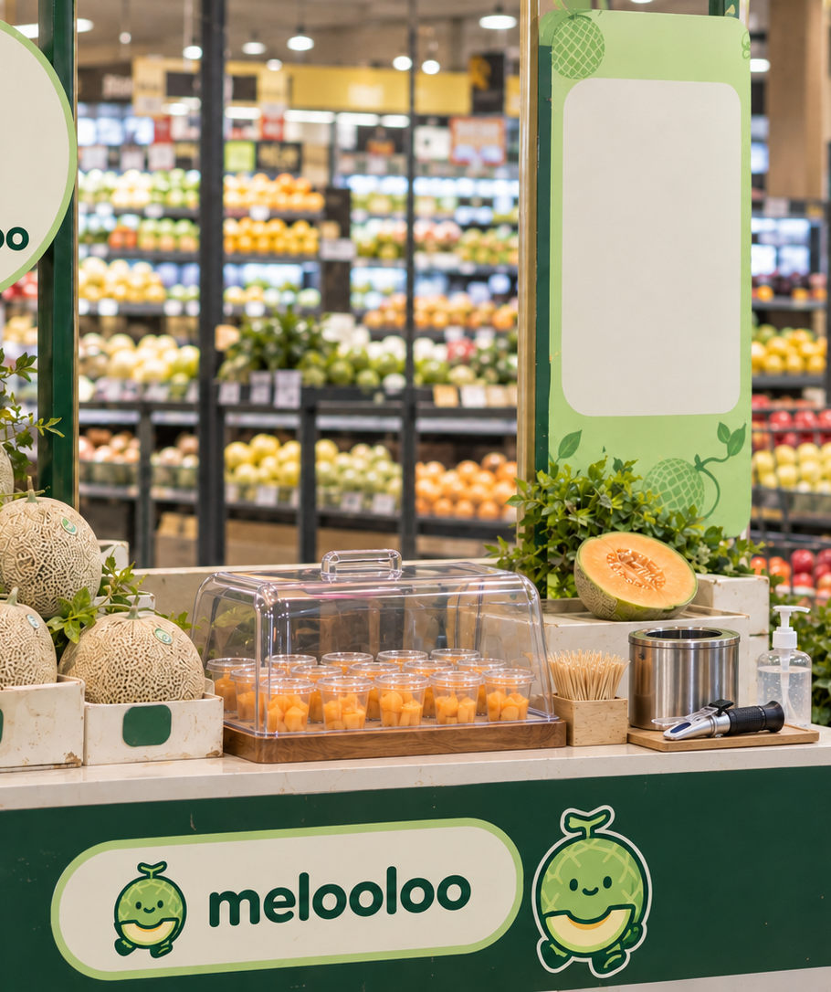
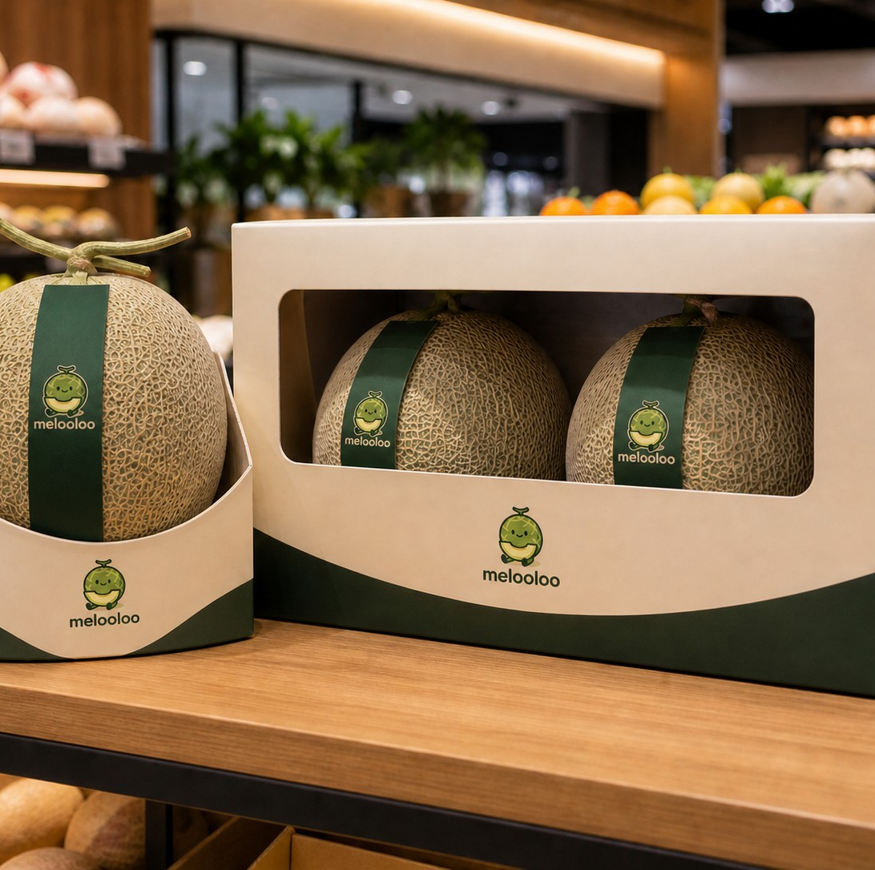
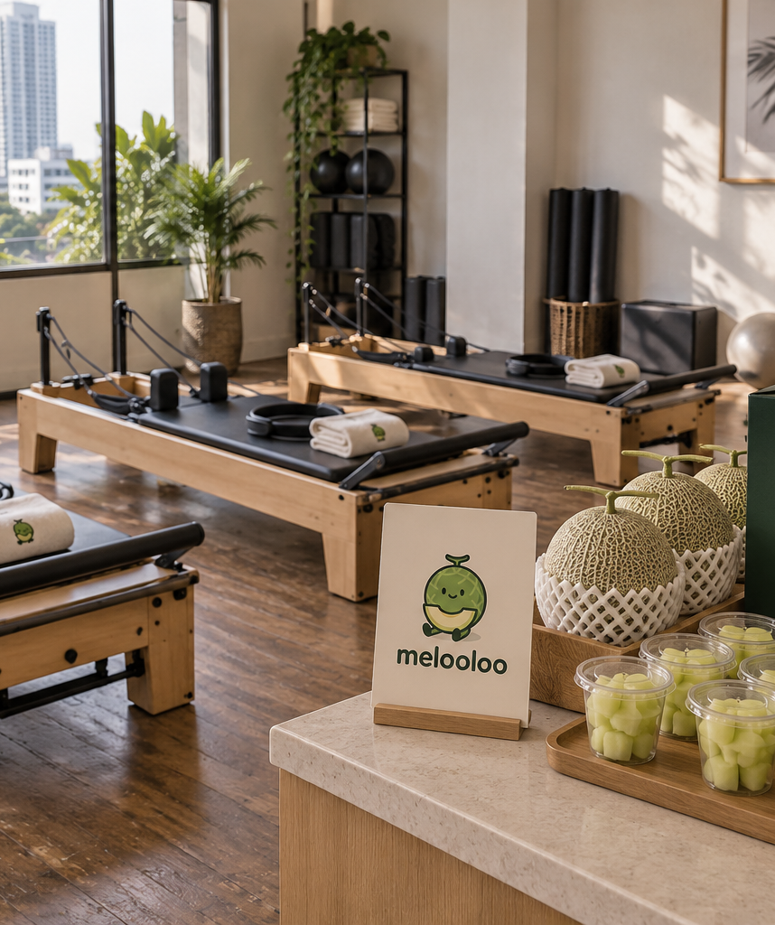
MELOOLOO / PASAR & MEREK
PRESENTASI 63 / 66 · ASLI 18
Brand di titik temu pelanggan
Materi produk, kemasan, rak ritel, halaman digital, dan booth menjadi satu pengalaman merek.
01 · UJI MANIS
02 · RAK RITEL
03 · KOMUNITAS PILATES
VISUALISASI KONSEP · BUKAN FOTO FASILITAS TERPASANG
VISUALISASI KONSEP · BUKAN FOTO FASILITAS TERPASANG
VISUALISASI KONSEP · BUKAN FOTO FASILITAS TERPASANG
Tiga titik pengalaman merek: cicip di booth, temukan di rak, lalu bawa ke komunitas. Semua foto adalah konsep tanpa wajah manusia.
PT MELOOLOO SEGAR INDONESIA
SUMBER: PDF SIDANG AKHIR · HALAMAN 18
Notes:
Melooloo presentation 63/66 · source slide 18
Brand di titik temu pelanggan
Interactive web version: https://mthoriqzi383.github.io/melooloo-project-hub/Melooloo_Final_Presentation_Web_20Oct2026/index.html#slide=18
Native PowerPoint text and drawing objects; photos are separate replaceable images.

Slide 64
MELOOLOO / PASAR & MEREK
PRESENTASI 64 / 66 · ASLI 19
Ekonomi pemasaran
Deck mengukur kontribusi pemasaran melalui NMC, MROS, dan MROI sepanjang horizon.
01 / NMC kumulatif Y0–Y10
02 / MROS
03 / MROI
Rp 83.712 Jt
52–59%
780–904%
Ukuran NMC, MROS, dan MROI sesuai halaman pemasaran Canva; periksa kesesuaian dengan model keuangan terbaru sebelum mengutipnya.
PT MELOOLOO SEGAR INDONESIA
SUMBER: PDF SIDANG AKHIR · HALAMAN 19
Notes:
Melooloo presentation 64/66 · source slide 19
Ekonomi pemasaran
Interactive web version: https://mthoriqzi383.github.io/melooloo-project-hub/Melooloo_Final_Presentation_Web_20Oct2026/index.html#slide=19
Native PowerPoint text and drawing objects; photos are separate replaceable images.

Slide 65
MELOOLOO / PENUTUP
PRESENTASI 65 / 66 · ASLI 65
VISUALISASI KONSEP · BUKAN FOTO FASILITAS TERPASANG
KEPUTUSAN INVESTASI
PENUTUP
Dari peluang ke keputusan
Melooloo membangun pasokan melon premium melalui smart greenhouse; model keuangan terbaru mendukung investasi dengan mitigasi terukur.
GO
↗
01
02
03
04
35 → 237 GH
IoT
Rp23,5 M
GO
kapasitas Y0–Y10 dalam model baru
kendali budidaya
NPV skenario most likely
dengan mitigasi risiko
Dengan mitigasi penerimaan harga, ketahanan produksi, dan piutang B2B · memakai model keuangan Mery.
PT MELOOLOO SEGAR INDONESIA
SUMBER: PDF ASLI + CATATAN · HALAMAN 65
Notes:
Melooloo presentation 65/66 · source slide 65
Dari peluang ke keputusan
Interactive web version: https://mthoriqzi383.github.io/melooloo-project-hub/Melooloo_Final_Presentation_Web_20Oct2026/index.html#slide=65
Native PowerPoint text and drawing objects; photos are separate replaceable images.

Slide 66
MELOOLOO / PENUTUP
PRESENTASI 66 / 66 · ASLI 66
VISUALISASI KONSEP · BUKAN FOTO FASILITAS TERPASANG
TERIMA KASIH
PENUTUP
MELOOLOO / JAKARTA
Terima kasih.
PT Melooloo Segar Indonesia · Sidang business plan.
01
02
01–66
3D
sumber presentasi
walkthrough greenhouse
PT MELOOLOO SEGAR INDONESIA
SUMBER: PDF SIDANG AKHIR · HALAMAN 66
Notes:
Melooloo presentation 66/66 · source slide 66
Terima kasih.
Interactive web version: https://mthoriqzi383.github.io/melooloo-project-hub/Melooloo_Final_Presentation_Web_20Oct2026/index.html#slide=66
Native PowerPoint text and drawing objects; photos are separate replaceable images.

